Slide 1



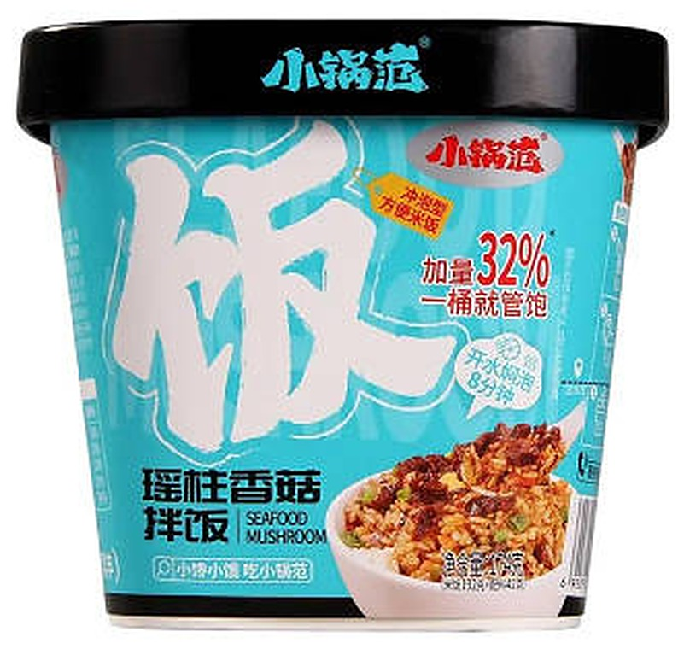


ДОСЛІДЖЕННЯ РИНКУ · ВЕРЕСЕНЬ 2026
Готовий рис
в Україні

Slide 2
ГОЛОВНЕ
02
Шість цифр, які описують ринок
Усі ціни в колоді — за одну упаковку. Опт і ящики до розрахунку не входять.
ОБСЯГ ІМПОРТУ 2025
ЄМНІСТЬ РОЗДРІБУ
ПОЗИЦІЙ У ПРОДАЖУ
НАЙПОШИРЕНІШИЙ ФОРМАТ
МАСОВА ВАГА
182 т
87–110
84
дойпак
250 г
Готовий рис, CN 1904 90 10.
+59 % до 2024 року.
млн грн на рік — оцінка
за імпортом × 2,2–2,8.
23 брендів, 56 продавців.
У мережі — 11 позицій.
30 позицій (36 %),
але це туризм, не полиця.
9 позицій. Далі 220 г — 7,
174 г — 5, 85 г — 5.
Що це означає для полиці
Чого на ринку немає
1. Категорія імпортується, але не потрапляє в мережі: 11 позицій із 84 — і всі це Ben's Original у «Сільпо».
2. Зростання 2025 року дає Болгарія: 44,8 → 78,3 т за рік, +75 %.
3. Формат, який реально працює на полиці, — пауч 220–250 г: медіана 109 грн за упаковку, найнижча в категорії.
4. Готового рису в Україні не виробляють: 100 % обсягу — імпорт.
1. Немає чаші за 100–150 грн у мережі: Ottogi коштує 225–356 грн, Henan 83–156, але обидва лише онлайн.
2. Немає українського виробника готового рису в паучі для мікрохвильовки — українські 16 позицій це або консерва, або сублімат для туризму.
3. Немає жодного бренду одночасно в мережі та на маркетплейсі, крім Ben's.
4. Немає локалізації: жодної україномовної упаковки серед 84 позицій.
Джерела: Eurostat Comext (CN 1904 90 10, експорт ЄС→Україна), UN Comtrade, 17 мереж zakaz.ua, «Сільпо», Prom, Rozetka, MAUDAU — 22–23.09.2026. Ємність роздрібу — оцінка, метод на слайді 03.

Slide 3
ОБСЯГ РИНКУ
03
182 тонн імпорту, 87–110 млн грн роздрібу
Готовий рис в Україні не виробляють у паучах — увесь обсяг категорії це імпорт.
ІМПОРТ ГОТОВОГО РИСУ З ЄС, ТОНН НА РІК
ЗВІДКИ ЇДЕ, 2025 РІК
204
204
Болгарія
78,3 т
179
Польща
94,4 т
Італія
5,6 т
128
126
Іспанія
0,4 т
99
111
Франція
0,4 т
Корея
2,0 т
Китай
1,0 т
Болгарія і Польща — 95 % тонажу. Це заводи ЄС, що пакують рис у пауч.
Корея і Китай разом дають 3,1 т — це чаші Ottogi, Bibigo та Henan.
2019
2020
2021
2022
2023
2024
2025
€294k
€553k
€567k
€434k
€428k
€475k
€823k
2025 рік — рекорд за вартістю: 823 тис. € проти 475 тис. € у 2024-му.
Як рахували ємність
182 т
39 млн грн
× 2,2–2,8
87–110 млн грн
≈ 830 тис.
→
→
→
→
Перевірка з іншого боку: 830 тис. упаковок × 110 грн медіани = 91 млн грн. Два методи сходяться.
імпорт 2025
CIF за курсом НБУ
мито 0 %, ПДВ, маржа
роздріб на рік
упаковок на рік
Джерела: Eurostat Comext DS-045409, CN 1904 90 10 «рис приготовлений», експорт ЄС→Україна, 2019–2025; UN Comtrade (Корея, Китай, Таїланд, 2025); курс НБУ (середній 2025: 47,15 грн/€, 41,71 грн/$). Ємність роздрібу — ОЦІНКА, не заміряні продажі.

Slide 4
КАРТА РИНКУ
04
23 бренди, чотири технології
Групування за тим, як продукт готується: від цього залежить і ціна, і канал.
ГОТОВИЙ РИС · РОЗІГРІВ
ЗАЛИТИ ОКРОПОМ
САМОРОЗІГРІВ
СУБЛІМАЦІЯ
30 позицій · 7 брендів
12 позицій · 3 бренди
14 позицій · 4 бренди
28 позицій · 10 брендів
Ben's Original · Ottogi · Bibigo · Clearspring · Portion · Маркел · Adventure Menu
Henan · Gallina Blanca · Qiaoshanmei
Haidilao · Mo Xiao Xian · Zihaiguo · Rongcheng Haoji
Travellunch · Trek'n Eat · Adventure Food · Mountain House · Adventure Menu · SubliMate · James Cook · Їжа в Похід · Харчі · !FEST
Мікрохвильовка 60–90 с або реторт. Маса — готової страви.
Сухий рис із соусом у чаші чи пакеті, 5–10 хв.
Хімічний нагрівач у коробці, без техніки, 15 хв.
Сушіння виморожуванням, окріп. Туризм і армія.
ЗА 1 УПАКОВКУ · МЕДІАНА
ЗА 1 УПАКОВКУ · МЕДІАНА
ЗА 1 УПАКОВКУ · МЕДІАНА
ЗА 1 УПАКОВКУ · МЕДІАНА
164 грн
138 грн
735 грн
302 грн
діапазон 45 – 446 грн
діапазон 83 – 501 грн
діапазон 380 – 1 190 грн
діапазон 55 – 889 грн
Що показує розбір
Медіана готового рису для розігріву (30 позицій) — 73 грн за 100 г.
У мережі продається 11 позицій із 84. Решта 73 — лише онлайн: маркетплейси, азійські фудшопи, туристичні й військові магазини.
Країни: ЄС — 31 позиція, Китай — 24, Україна — 16, Корея — 11, США — 2.
Ben's Original — 13 позицій, єдиний бренд у мережі («Сільпо»).
Ottogi і Henan — 18 азійських чаш; Henan удвічі дешевший за упаковку.
Українських позицій — 16, але жодної в паучі для мікрохвильовки.
Джерела: 17 мереж на zakaz.ua, «Сільпо», Prom, MAUDAU, Rozetka, спеціалізовані магазини — 22–23.09.2026.

Slide 5

ФОРМАТИ УПАКОВКИ
05
Дойпак і чаша — 63 % позицій, але полицю тримає пауч
ДОЙПАК
ЧАША · СТАКАН
ПАУЧ · РЕТОРТ
КОРОБКА З НАГРІВАЧЕМ
Дойпак із сублімату. Легкий, але потребує окропу. Туризм і армія.
Жорстка чаша чи стакан. Готова страва або сухий рис під окріп. Формат для офісу.
Плаский реторт-пауч. Мікрохвильовка 90 с або окріп. Формат мережевої полиці.
Картон із хімічним нагрівачем. Без техніки. Дорогий і об'ємний.
30 позицій · 36 % · 11 брендів
23 позиції · 27 % · 5 брендів
19 позицій · 23 % · 5 брендів
12 позицій · 14 % · 3 бренди
ЦІНА ЗА 1 ШТ, МЕДІАНА
ЦІНА ЗА 1 ШТ, МЕДІАНА
ЦІНА ЗА 1 ШТ, МЕДІАНА
ЦІНА ЗА 1 ШТ, МЕДІАНА
315 грн
229 грн
109 грн
708 грн
ДІАПАЗОН ЦІНИ
ДІАПАЗОН ЦІНИ
ДІАПАЗОН ЦІНИ
ДІАПАЗОН ЦІНИ
55 – 889 грн
83 – 931 грн
45 – 376 грн
380 – 1 190 грн
МАСА, МЕДІАНА
МАСА, МЕДІАНА
МАСА, МЕДІАНА
МАСА, МЕДІАНА
110 г
218 г
250 г
230 г
Дойпак виграє за кількістю позицій лише тому, що туристичні магазини заводять десятки дрібних брендів. За доступністю для покупця виграє пауч: 109 грн медіана проти 315 грн у дойпака й 708 грн у коробки з нагрівачем.
Розподіл 84 позицій за типом паковання з карток продавців, 22–23.09.2026.

Slide 6
ГРАМАЖ
06
250 і 220 грамів — половина всієї полиці паучів
Скільки позицій припадає на кожну вагу і як ваги розподілені між форматами.
НАЙЧАСТІШІ ВАГИ, ПОЗИЦІЙ
9
ВАГОВЕ ВІКНО ФОРМАТУ
7
Дойпак
80–250 г · медіана 110 г
5
5
Чаша
4
4
84–320 г · медіана 218 г
3
3
Пауч
220–400 г · медіана 250 г
Коробка з нагрівачем
85 г
90 г
110 г
125 г
144 г
174 г
220 г
250 г
165–440 г · медіана 230 г
Колір стовпця — формат, у якому ця вага трапляється найчастіше: помаранчевий — пауч, рожевий — чаша, бірюзовий — дойпак.
Чаша й пауч конкурують у вікні 210–250 г — це порція на одну людину.
Що обирати під полицю
Вагове ядро категорії — 220–250 г: 16 позицій із 84, усі пауч або чаша, усі в корені порції «обід для однієї людини». Це та вага, під яку вже налаштований покупець Ben's Original і Bibigo.
Легкі ваги 80–146 г — це не менша порція, а сухий продукт: сублімат і інстант-рис, які треба залити окропом. Порівнювати їх із паучем за грам не можна.
Важкі 310–440 г — корейські чаші Ottogi та китайські коробки з нагрівачем: порція «на голодного», але й ціна за упаковку 250–735 грн.
Маса з карток продавців; 2 позицій без указаної маси до розрахунку не входять.

Slide 7
ЦІНА ЗА ОДНУ УПАКОВКУ
07
Від 45 до 1 190 грн: сходи всіх 23 брендів
Крапка — медіана бренду, смуга — від найдешевшої до найдорожчої його позиції.
БРЕНД
КРАЇНА
SKU
Маркел
Україна
1
94 – 96
Ben's Original
ЄС
13
45 – 179
James Cook
Україна
4
55 – 156
Portion
Україна
1
109
Харчі
Україна
4
83 – 321
Henan
Китай
8
83 – 156
!FEST
Україна
1
133 – 140
Bibigo
Корея
1
135 – 189
Їжа в Похід
Україна
2
130 – 145
Gallina Blanca
ЄС
2
229
Clearspring
ЄС
1
252 – 446
Ottogi
Корея
10
225 – 356
SubliMate
Україна
3
290 – 370
Adventure Menu
ЄС
5
315 – 483
Trek'n Eat
ЄС
2
269 – 715
Adventure Food
ЄС
1
492
Qiaoshanmei
Китай
2
501
Travellunch
ЄС
7
275 – 889
Haidilao
Китай
10
380 – 1 190
Mountain House
США
2
699
Zihaiguo
Китай
1
735
Rongcheng Haoji
Китай
1
735
Mo Xiao Xian
Китай
2
931
ГРН ЗА ОДНУ УПАКОВКУ
250
500
750
1 000
1 250
Колір — країна: Україна · Китай · Корея · ЄС · США
вікно мережевої полиці: 45–180 грн
Ціна за одну упаковку в роздріб, без оптових порогів: у 6 продавців діє нижча ціна від 3–20 шт, вона в розрахунок не бралася. 22–23.09.2026.

Slide 8










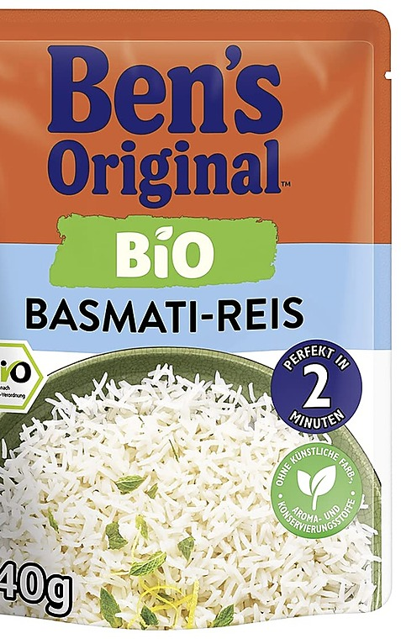
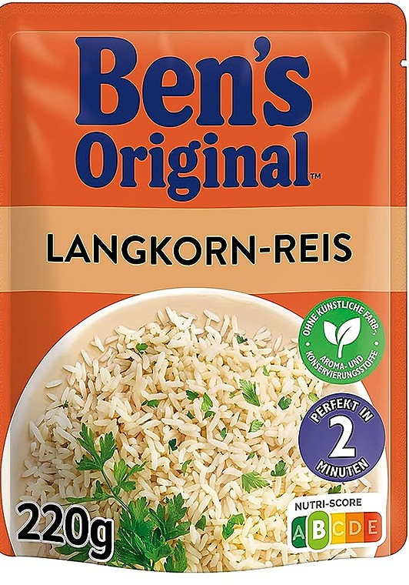
БРЕНД 1 · BEN'S ORIGINAL
08
13 позицій: пауч 220, 240 і 250 г
Найглибша лінійка категорії і єдиний бренд, що дійшов до мережевої полиці.
Ben's Original
ФОРМАТ
ПОЗИЦІЙ
ЗА УПАКОВКУ
ЗА 100 Г
Mars · ЄС
пауч
13
45–179 грн
18–81 грн
Long Grain
Basmati
Mediterran
Risi Bisi
Indian Curry
Curry з сочевицею
Basmati
250 г
250 г
250 г
250 г
250 г
220 г
220 г
45 грн
90 грн
90 грн
90 грн
90 грн
90 грн
100–144 грн
18 грн/100 г
36 грн/100 г
36 грн/100 г
36 грн/100 г
36 грн/100 г
41 грн/100 г
45–65 грн/100 г
Сільпо
Сільпо
Сільпо
Сільпо
Сільпо
Сільпо
MAUDAU · Сільпо
Mexikanisch
Curryreis Indien
Для боулів
Sweet Chili
Bio Basmati
Long Grain
220 г
220 г
220 г
220 г
240 г
220 г
109 грн
144 грн
149 грн
179 грн
139 грн
139 грн
50 грн/100 г
65 грн/100 г
68 грн/100 г
81 грн/100 г
58 грн/100 г
63 грн/100 г
Сільпо
Сільпо
Сільпо
Сільпо
Edison Lee
Edison Lee
Джерела: каталог «Сільпо» (11 позицій), MAUDAU, Edison Lee — 22.09.2026. Basmati 220 г: 100 грн у MAUDAU і 144 грн у «Сільпо». Дві позиції Edison Lee продаються поштучно, ціна за один пауч.

Slide 9







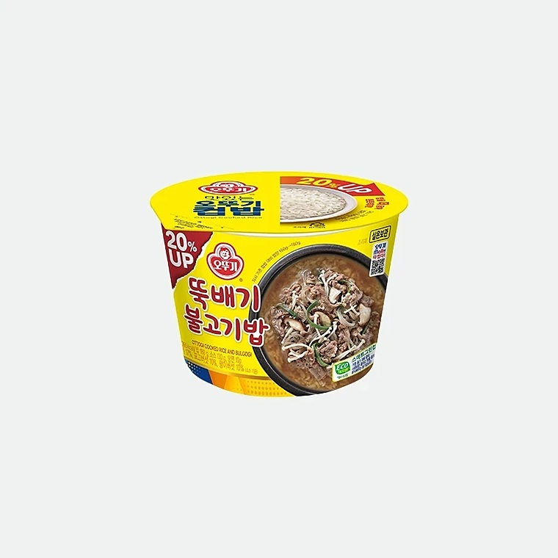

БРЕНД 2 · OTTOGI
09
10 позицій: чаша 217–320 г
Готовий рис із наповнювачем для мікрохвильовки. Продається у чотирьох продавців.
Ottogi
ФОРМАТ
ПОЗИЦІЙ
ЗА УПАКОВКУ
ЗА 100 Г
Республіка Корея
чаша
10
225–356 грн
79–130 грн
Бульгогі
Гамбурзький стейк
Свинина
Гострі курячі ребра
Гострий восьминіг
320 г
315 г
310 г
310 г
280 г
252 грн
255 грн
252 грн
255–260 грн
255–289 грн
79 грн/100 г
81 грн/100 г
81 грн/100 г
82–84 грн/100 г
91–103 грн/100 г
Тайякі Март
Pulsar
Тайякі Март
Pulsar · Gurmissimo
Pulsar · Апетіт. · Gurm.
Тунець і майонез
Пібімпаб
Гостра свинина
Гостра яловичина
Jjampong: рис у супі
247 г
269 г
269 г
320 г
217,5 г
225–320 грн
252–334 грн
334 грн
356 грн
255 грн
91–130 грн/100 г
94–124 грн/100 г
124 грн/100 г
111 грн/100 г
117 грн/100 г
Тайякі · Gurmissimo
Тайякі · Апетітаріум
Апетітаріум
Апетітаріум
Pulsar
Джерела: Pulsar, Апетітаріум, Gurmissimo, Тайякі Март — 22.09.2026. Ціни роздрібні: у «Тайякі Март» від 15–20 шт діє нижча ціна, вона не бралася.

Slide 10
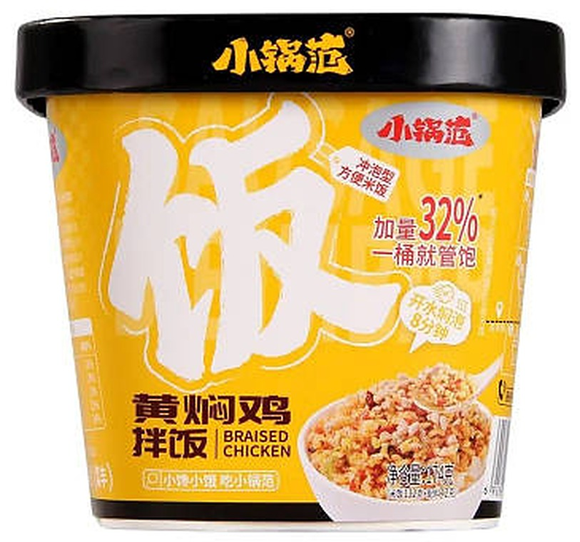
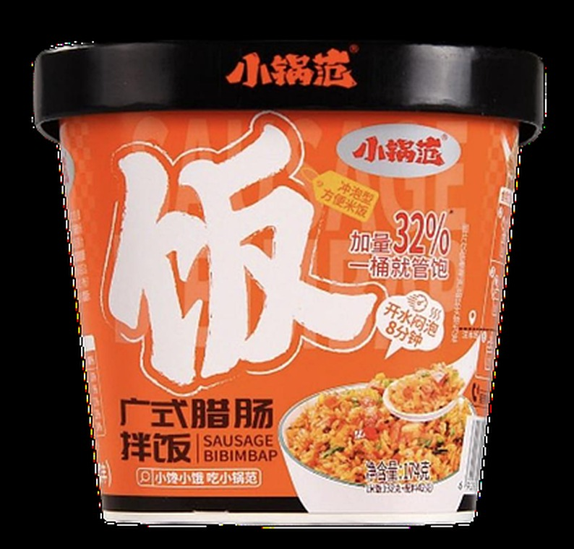
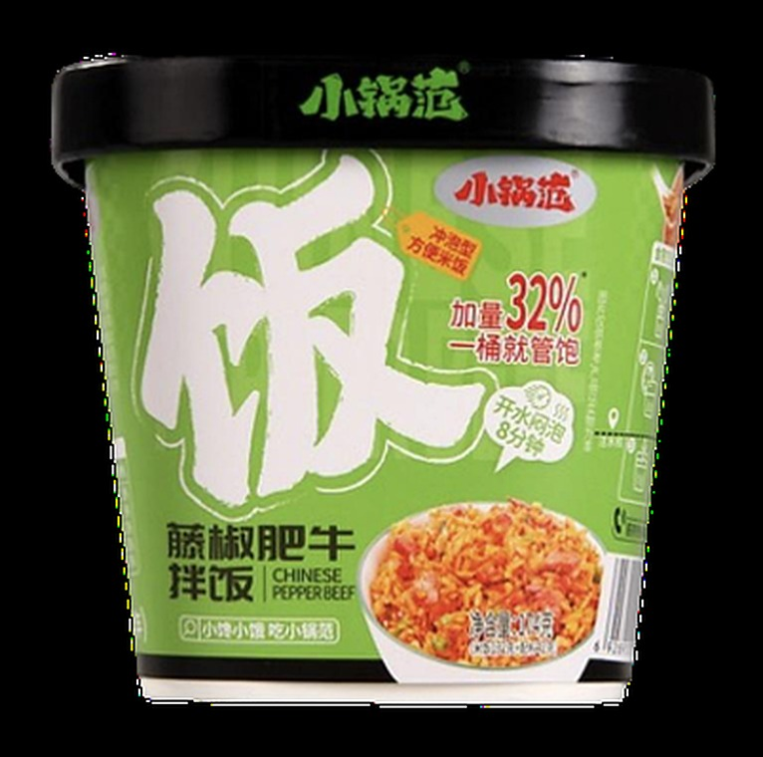
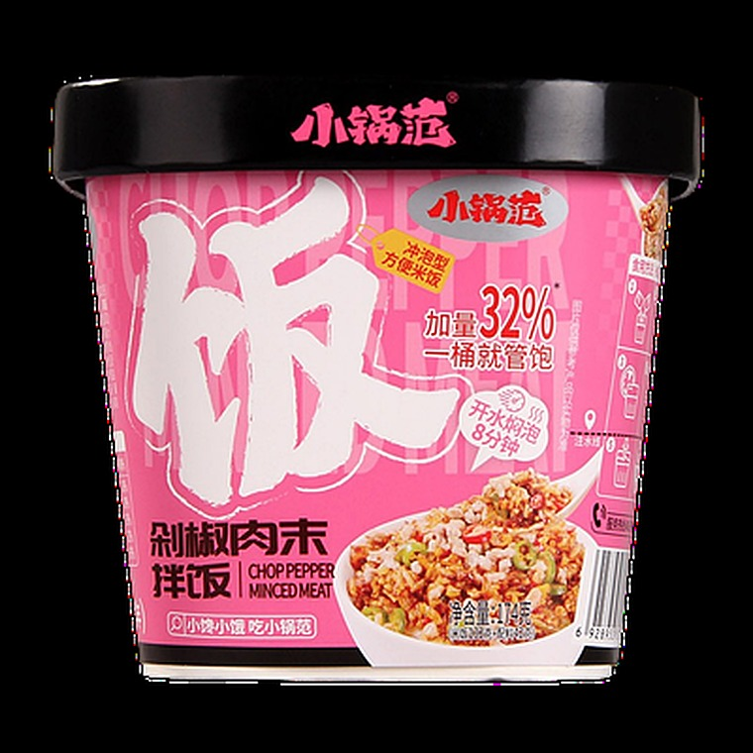
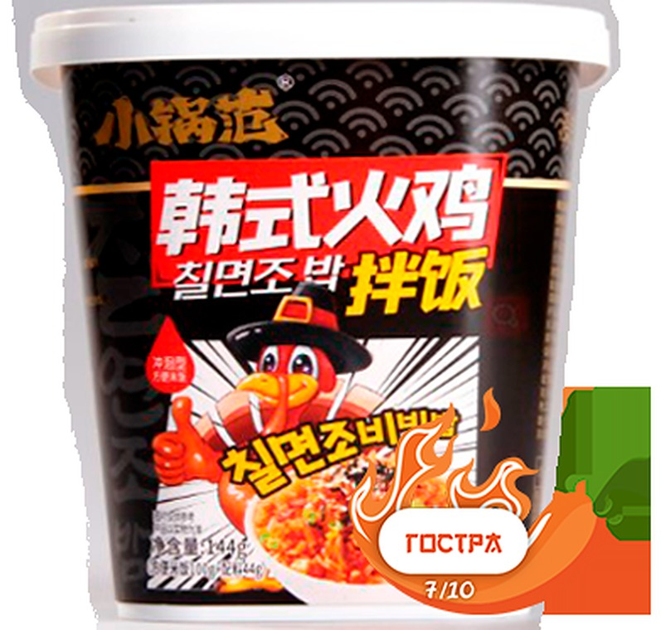
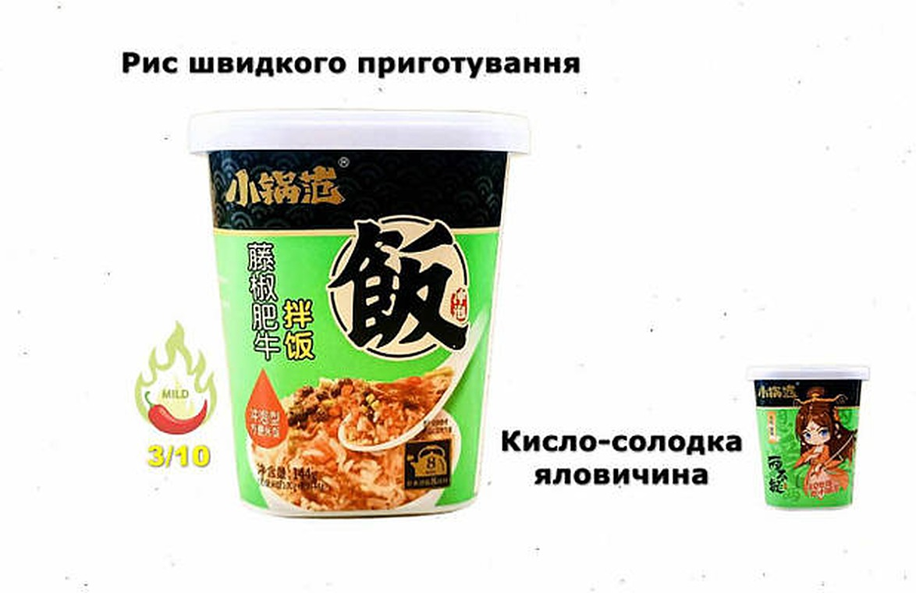
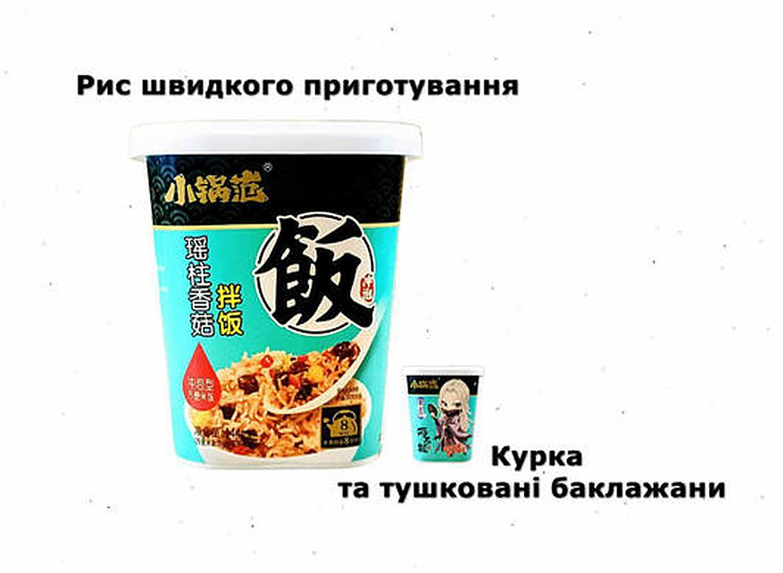
БРЕНД 3 · HENAN
10
8 позицій: чаша 144 і 174 г
Сухий рис у чаші, заливається окропом на 8 хвилин. Найдешевша чаша на ринку.
Henan
ФОРМАТ
ПОЗИЦІЙ
ЗА УПАКОВКУ
ЗА 100 Г
Китай · Xiao Guo Zao
чаша
8
83–156 грн
58–106 грн
Тушкована курка
Гребінці та гриби
Кантонська ковбаска
Яловичина з перцем
174 г
174 г
174 г
174 г
129–156 грн
140–156 грн
118–156 грн
118–156 грн
74–90 грн/100 г
80–90 грн/100 г
68–90 грн/100 г
68–90 грн/100 г
СНЕКІС · DCM · Апетіт.
MAUDAU · Gurm. · DCM
OMG! Asia · Gurm. · Апетіт.
OMG! Asia · Gurm. · Апетіт.
Курка з перцем чилі
Гостра курка
Кисло-солодка яловичина
Курка з баклажанами
174 г
144 г
144 г
144 г
112–150 грн
83 грн
135 грн
152 грн
64–86 грн/100 г
58 грн/100 г
94 грн/100 г
106 грн/100 г
OMG! · СНЕКІС · DCM
OMG! Asia
DCM
DCM
Джерела: MAUDAU, Апетітаріум, Gurmissimo, OMG! Asia, СНЕКІС, DCM — 22–23.09.2026. Маса — сухого продукту до заливання.

Slide 11



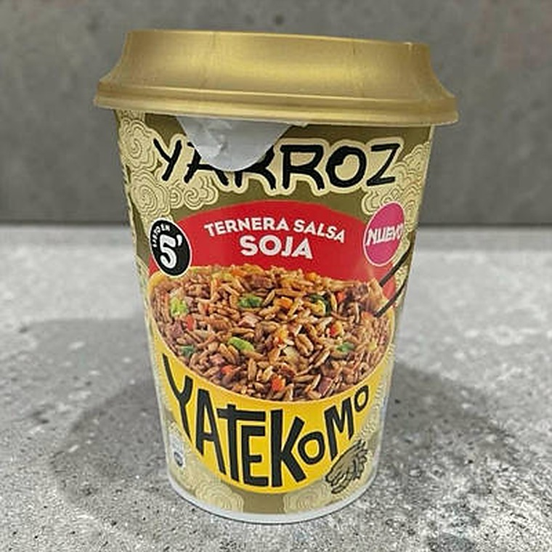
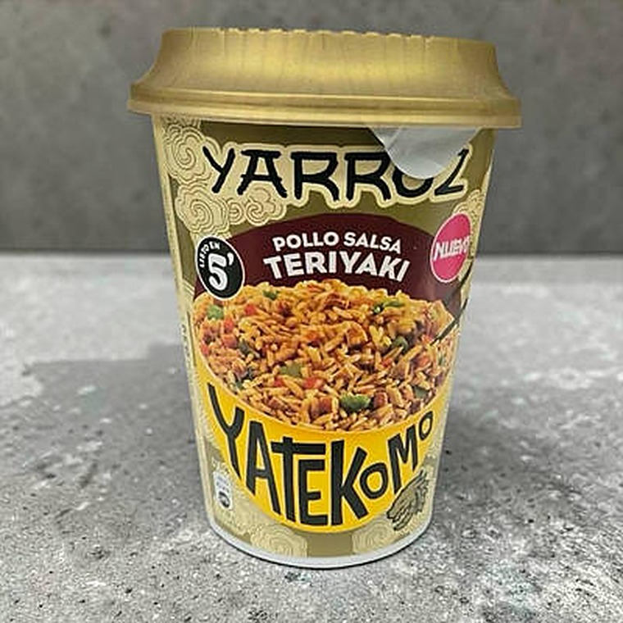
БРЕНДИ 4–8
11
Bibigo, Clearspring, Portion, Маркел, Gallina Blanca
По одній-дві позиції в кожного: різні країни, різні формати, різні канали.
фото немає
Білий рис
Brown & Wild Rice
Рис із куркою та овочами
Рис із соєвим м'ясом
Yatekomo: яловичина
Yatekomo: теріякі
BIBIGO · 210 г
CLEARSPRING · 250 г
PORTION · 350 г
МАРКЕЛ · 350 г
GALLINA BLANCA · 84 г
GALLINA BLANCA · 84 г
135–189 грн
252–446 грн
109 грн
94–96 грн
229 грн
229 грн
64–90 грн/100 г
101–178 грн/100 г
31 грн/100 г
27 грн/100 г
273 грн/100 г
273 грн/100 г
Смак Кореї · Rozetka · Prom
MAUDAU · спец. магазини
Rozetka
СУХПАЙ · UPcompany
Товари з Іспанії
Товари з Іспанії
Що це означає
Portion і Маркел — український реторт 350 г за 94–109 грн: найдешевший грам категорії, 27–31 грн за 100 г. Bibigo — той самий товар у трьох каналах, розкид 40 %. Clearspring — органіка, найдорожчий грам серед паучів. Gallina Blanca Yatekomo — 84 г сухого рису в чаші, заливається окропом.
Джерела: Смак Кореї, Rozetka, Prom, MAUDAU, СУХПАЙ, UPcompany, «Товари з Іспанії» — 22–23.09.2026. Фото Portion: Rozetka не віддає зображення картки.

Slide 12
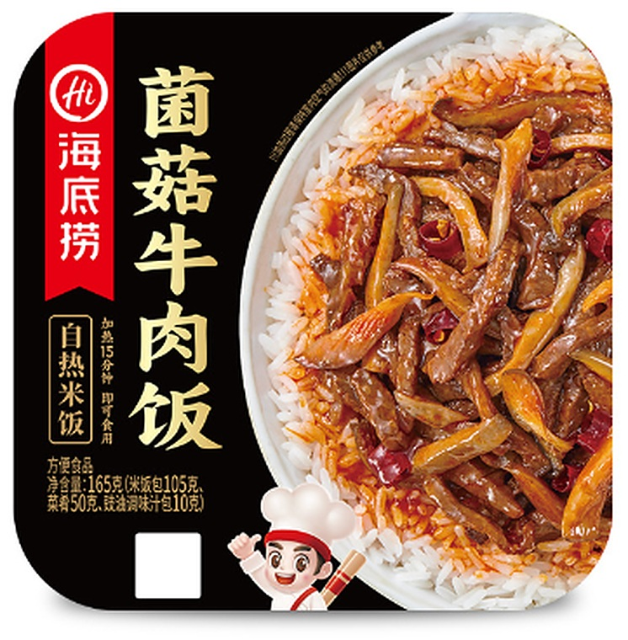
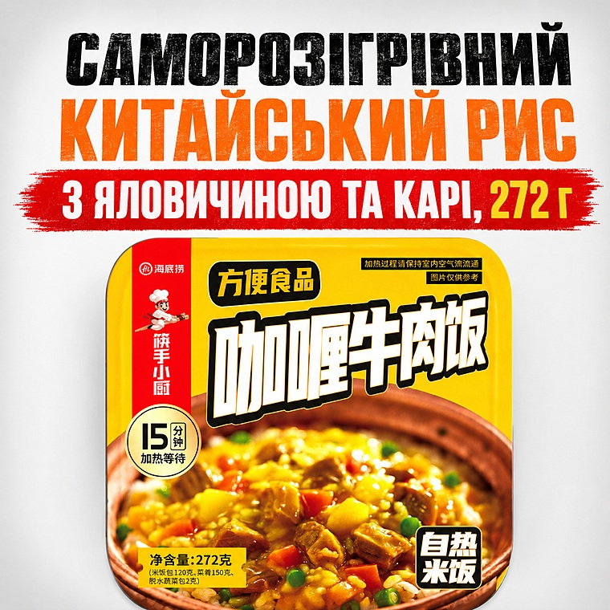
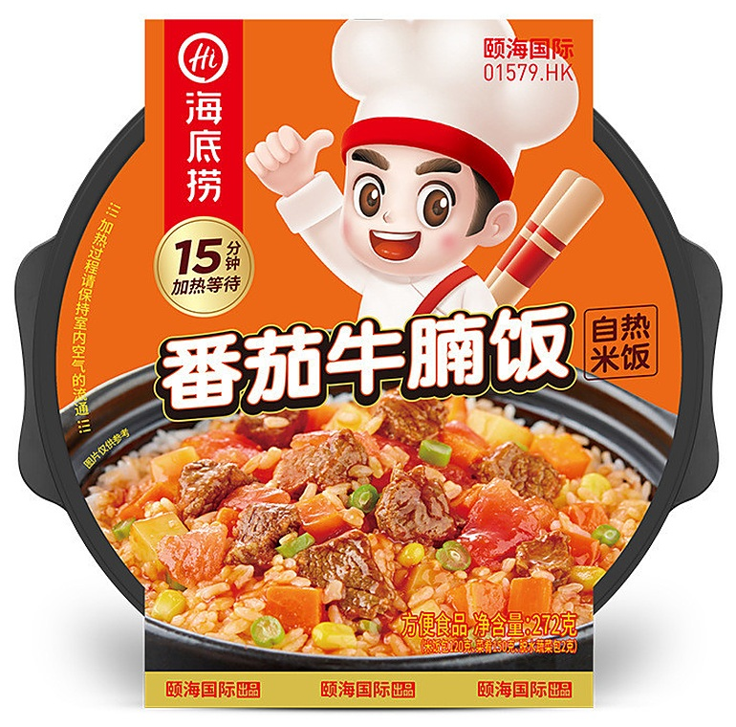

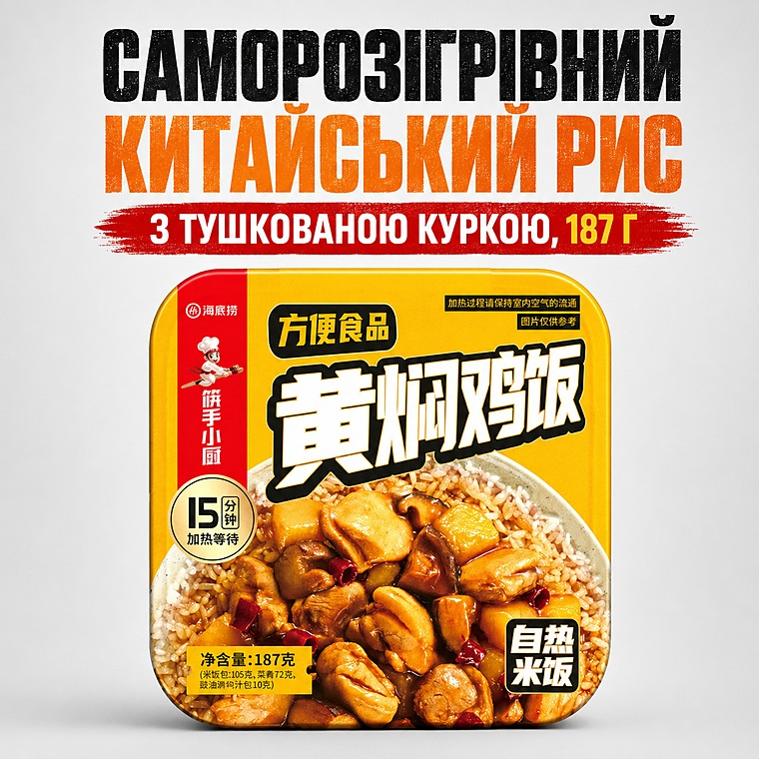
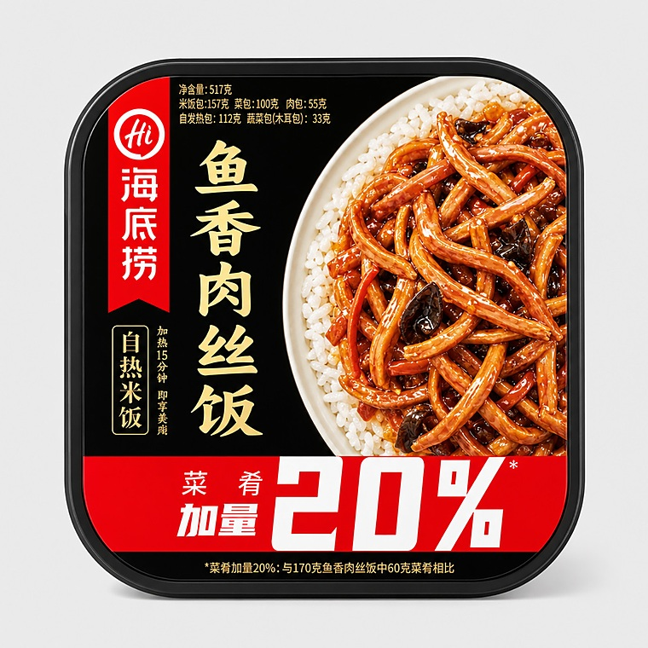
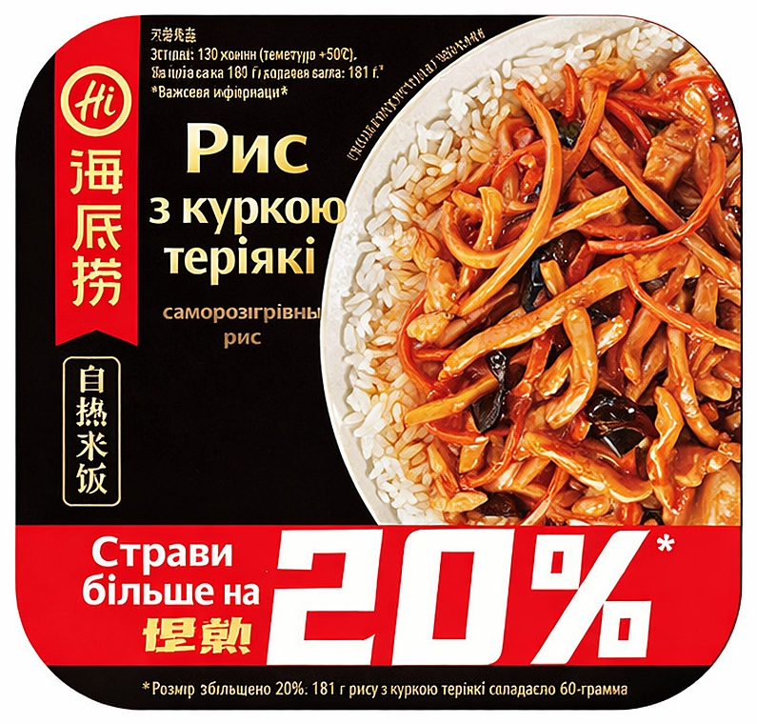
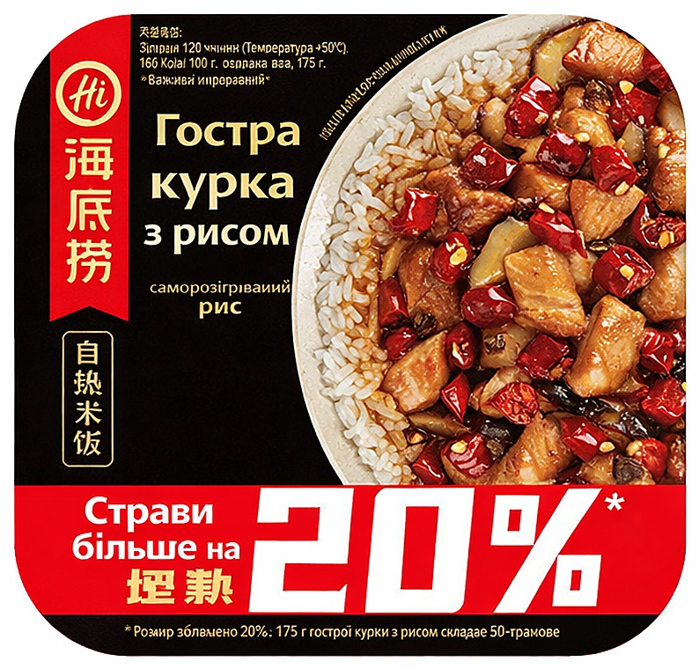
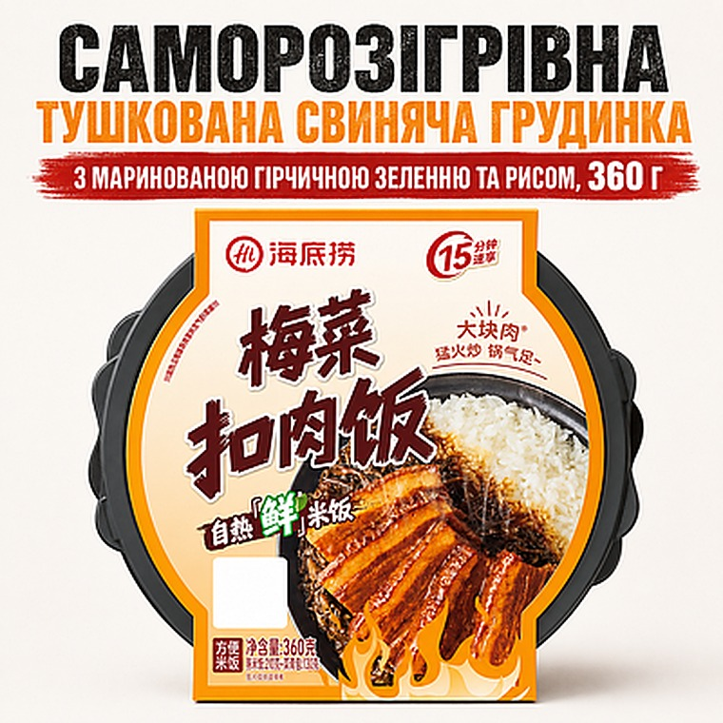
БРЕНД 9 · HAIDILAO
12
10 позицій: коробка 165–360 г
Хімічний нагрівач у коробці — готується без мікрохвильовки й окропу.
Haidilao
ФОРМАТ
ПОЗИЦІЙ
ЗА УПАКОВКУ
ЗА 100 Г
Китай · саморозігрів
коробка
10
380–1 190 грн
230–371 грн
Stewed Chicken*
Яловичина з карі
Тушкована яловичина
Томати й грудинка
Кантонський стиль
165 г
272 г
272 г
272 г
187 г
380 грн
770–799 грн
799 грн
799 грн
680 грн
230 грн/100 г
283–294 грн/100 г
294 грн/100 г
294 грн/100 г
364 грн/100 г
Sweet Svitt
Daruy
Daruy
Daruy
Daruy
Тушкована курка
Свинина, рибний смак
Курка теріякі
Гострий курячий соус
Грудинка з гірчичною зеленню
187 г
187 г
181 г
175 г
360 г
650–680 грн
650 грн
650–660 грн
650 грн
1 190 грн
348–364 грн/100 г
348 грн/100 г
359–365 грн/100 г
371 грн/100 г
331 грн/100 г
Daruy · Desna · Tactico
Daruy
Daruy · Шериф
Daruy
Daruy
Джерела: Daruy, Tactico, Desna, Sweet Svitt, «Шериф» — 22–23.09.2026. Найдорожча упаковка категорії — 1 190 грн за 360 г. * Sweet Svitt: назва картки Stewed Chicken, на фото — рис з яловичиною та грибами.

Slide 13
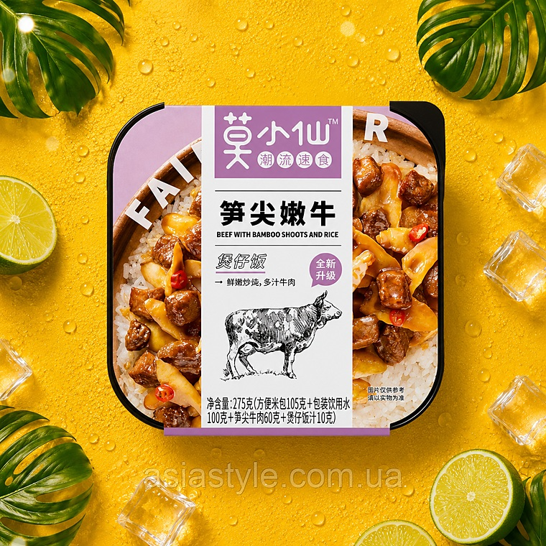
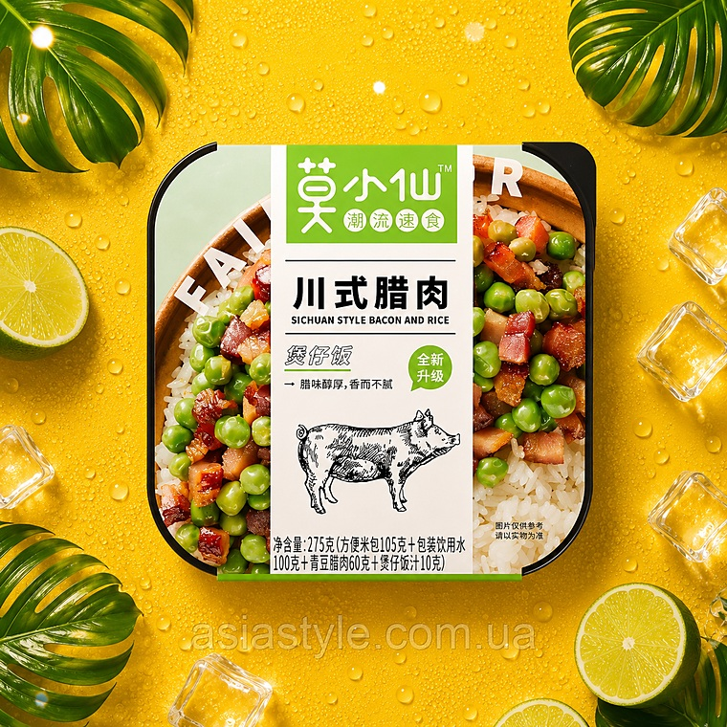
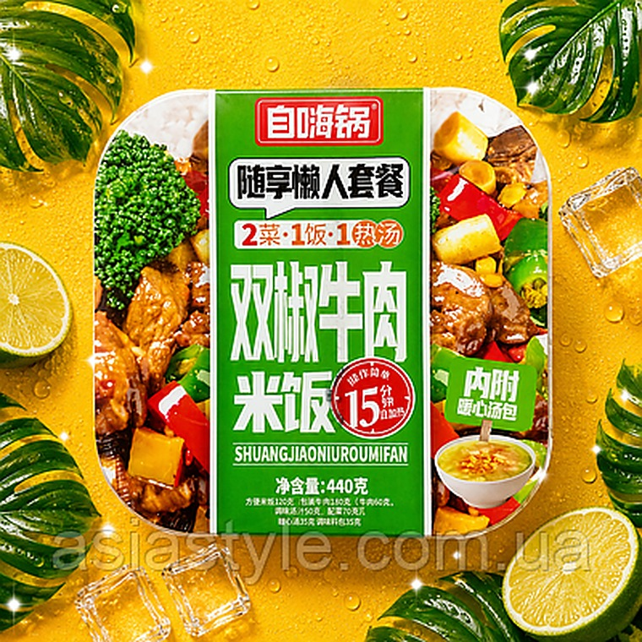
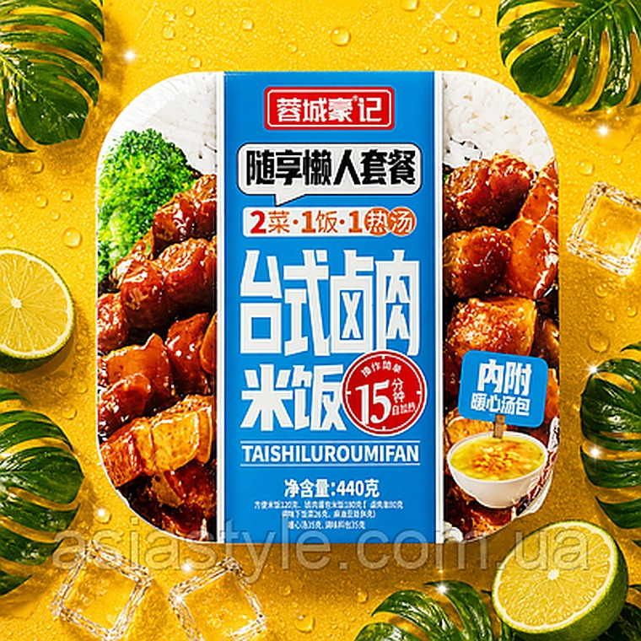
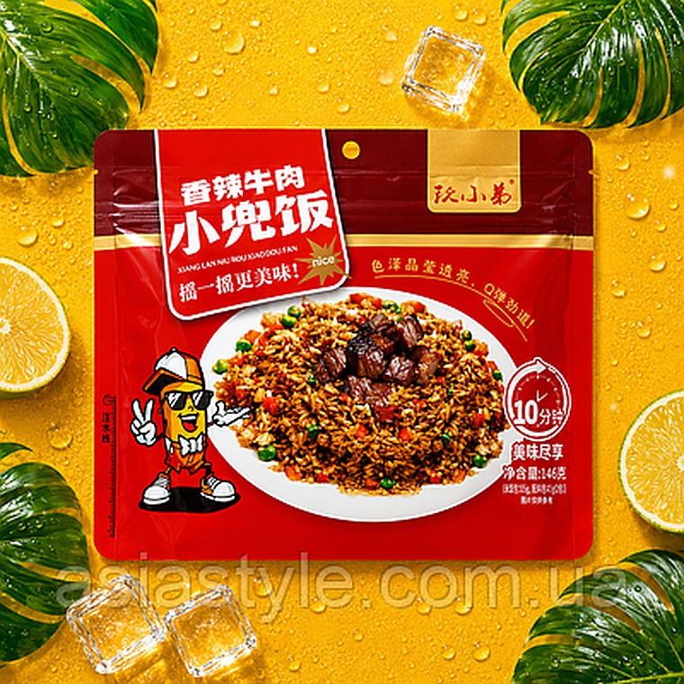
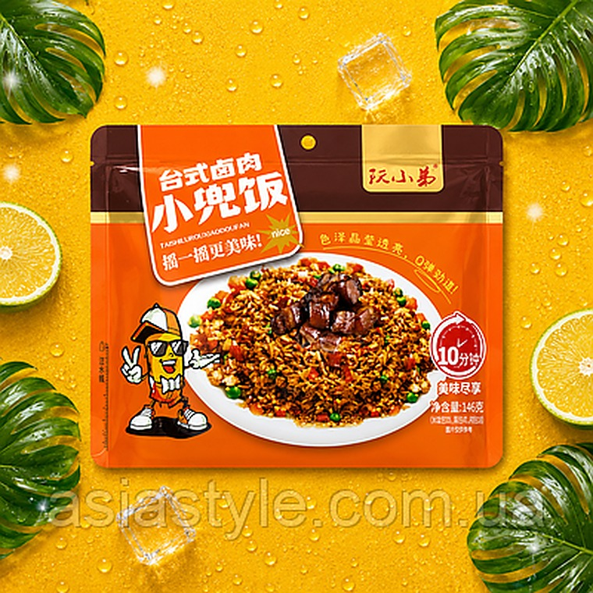
БРЕНДИ 10–13
13
Mo Xiao Xian, Zihaiguo, Rongcheng Haoji, Qiaoshanmei
Китайський саморозігрів і рис під окріп. Усі чотири бренди — в одному магазині.
Яловичина з бамбуком
Бекон і горошок
Яловичина з двома перцями
Тушкована свинина
Гостра яловичина
Свинина по-тайванськи
MO XIAO XIAN · 275 г
MO XIAO XIAN · 275 г
ZIHAIGUO · 440 г
RONGCHENG HAOJI · 440 г
QIAOSHANMEI · 146 г
QIAOSHANMEI · 146 г
931 грн
931 грн
735 грн
735 грн
501 грн
501 грн
339 грн/100 г
339 грн/100 г
167 грн/100 г
167 грн/100 г
343 грн/100 г
343 грн/100 г
Скарби Азії
Скарби Азії
Скарби Азії
Скарби Азії
Скарби Азії
Скарби Азії
Що це означає
Zihaiguo і Rongcheng Haoji — коробка 440 г за 735 грн: 167 грн за 100 г, дешевше за грам, ніж Haidilao (230–371). Mo Xiao Xian — 931 грн за 275 г, найдорожча чаша ринку. Qiaoshanmei — не саморозігрів, а рис у пакеті під окріп, 501 грн.
Джерело: «Скарби Азії» (Prom), 23.09.2026. Бренди Zihaiguo і Rongcheng Haoji визначено за написами на упаковці, Qiaoshanmei — за карткою продавця.

Slide 14


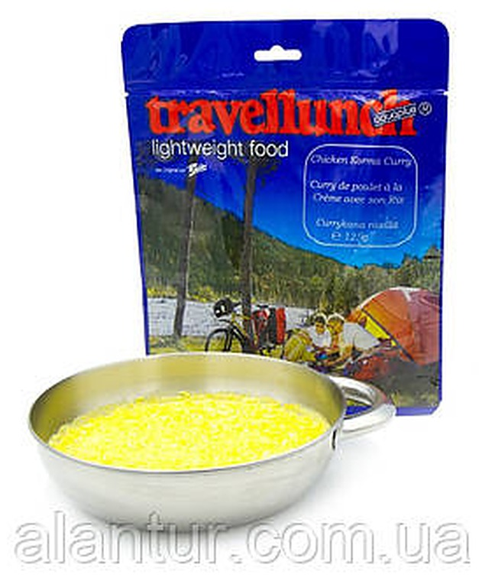



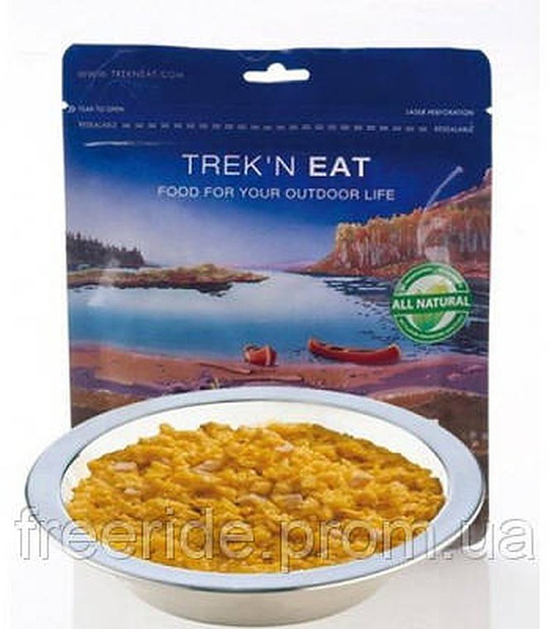
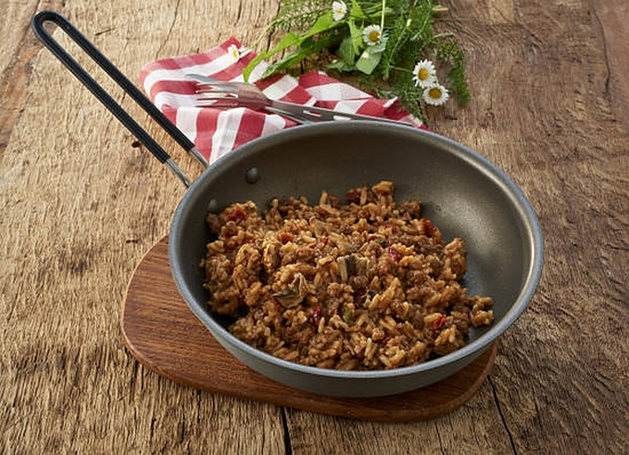
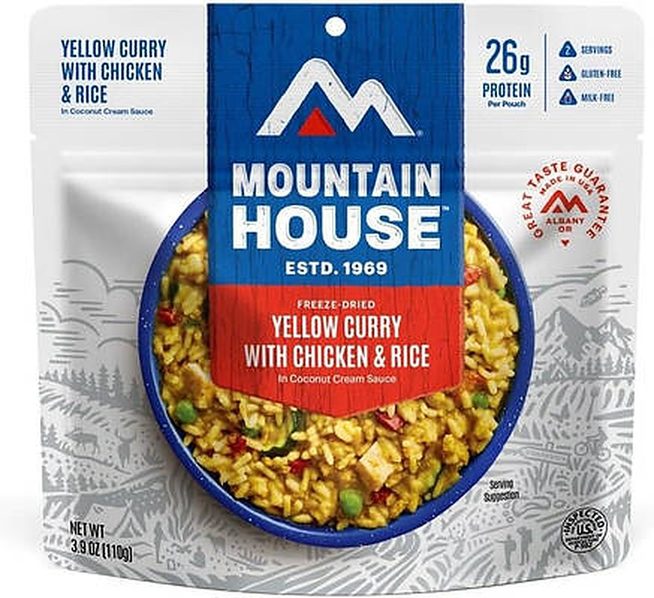
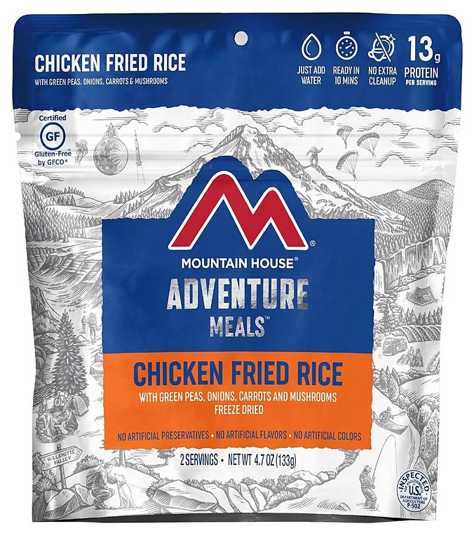
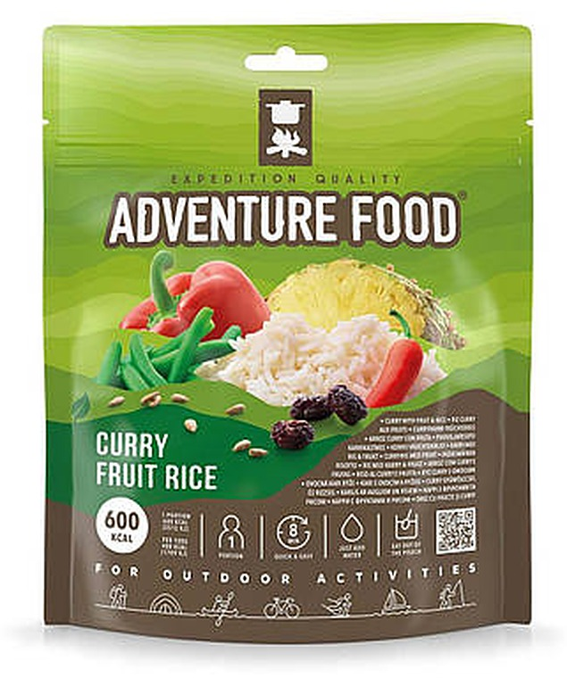
БРЕНДИ 14–17
14
Travellunch, Trek'n Eat, Mountain House, Adventure Food
Рис-страви у дойпаку: залити окропом на 8–10 хвилин. Німеччина, США, Нідерланди.
Бефстроганов
Яловичина з перцем
Nasi Goreng
Курка карі з рисом
Бефстроганов
Яловичина з перцем
Nasi Goreng
TRAVELLUNCH · 125 г
TRAVELLUNCH · 125 г
TRAVELLUNCH · 125 г
TRAVELLUNCH · 125 г
TRAVELLUNCH · 250 г
TRAVELLUNCH · 250 г
TRAVELLUNCH · 250 г
275–515 грн
295–515 грн
567 грн
515 грн
702–811 грн
811 грн
889 грн
220–412 грн/100 г
236–412 грн/100 г
454 грн/100 г
412 грн/100 г
281–324 грн/100 г
324 грн/100 г
356 грн/100 г
Гайдамака · ALANTUR
Гайдамака · ALANTUR
ALANTUR
ALANTUR
Highlander · ForCamp
ALANTUR
ALANTUR
Що це означає
Travellunch — 7 позицій у двох вагах, 125 і 250 г, найширша імпортна лінійка. Mountain House — 699 грн за 110–133 г сухої маси, найдорожчий грам категорії. Канал — туристичні й військові магазини, у продуктовий роздріб ці бренди не йдуть.
Риба з рисом
Бефстроганов з рисом
Жовте карі з куркою
Chicken Fried Rice
Рис карі з фруктами
TREK'N EAT · маса н/д
TREK'N EAT · маса н/д
MOUNTAIN HOUSE · 110 г
MOUNTAIN HOUSE · 133 г
ADVENTURE FOOD · 146 г
269 грн
715 грн
699 грн
699 грн
492 грн
635 грн/100 г
526 грн/100 г
337 грн/100 г
Freeride
Kamanti
110вольт
110вольт
Клуб Мандрівник · ще 3
Джерела: ALANTUR, Highlander, ForCamp, Військторг Гайдамака, Freeride, Kamanti, 110вольт, Клуб Мандрівник — 22–23.09.2026.

Slide 15





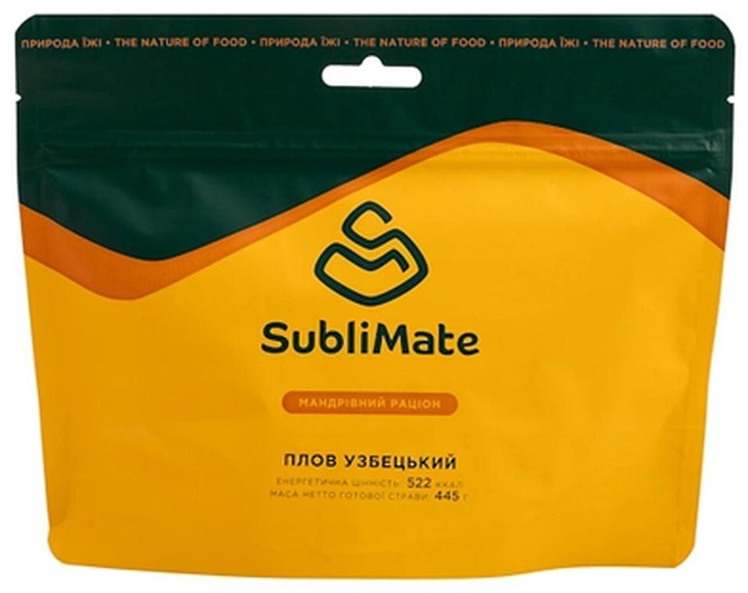
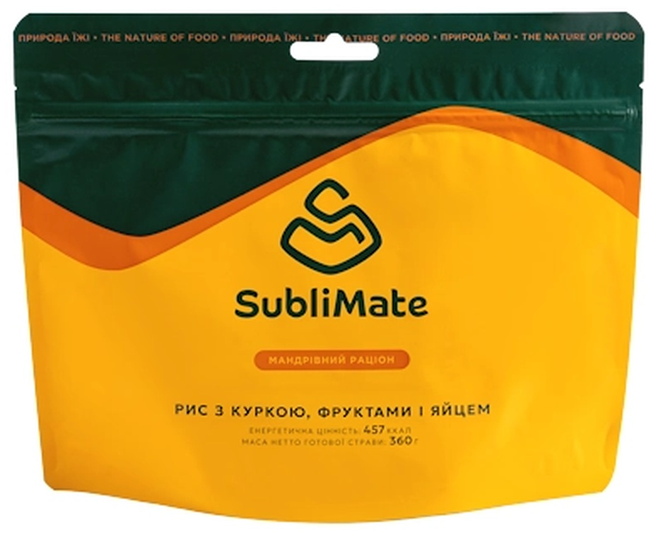
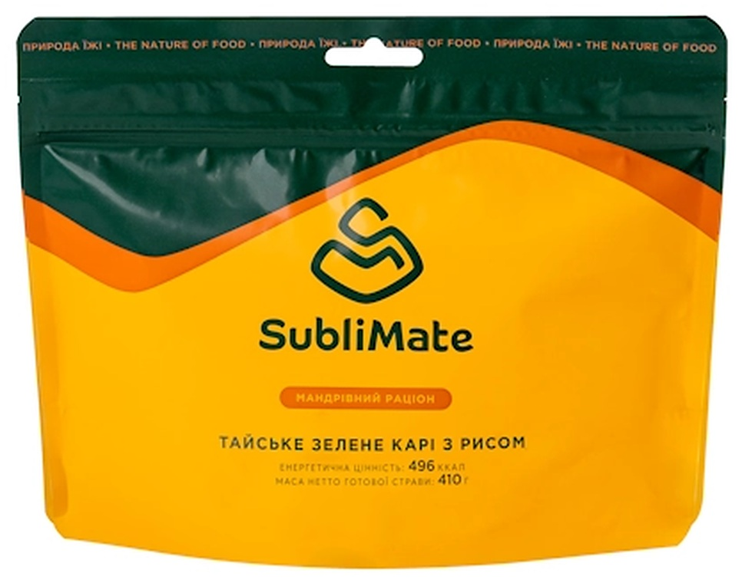
БРЕНДИ 18–19
15
Adventure Menu і SubliMate
Adventure Menu — єдиний бренд із двома технологіями: готова страва 400 г і сублімат 110 г.
Chicken Korma з рисом
Курка в томатному соусі
Фрикадельки з басматі
Korma з басматі · сублімат
Tikka Masala · сублімат
ADVENTURE MENU · 400 г
ADVENTURE MENU · 400 г
ADVENTURE MENU · 400 г
ADVENTURE MENU · 110 г
ADVENTURE MENU · 110 г
376–404 грн
315–356 грн
336 грн
378–483 грн
390–483 грн
94–101 грн/100 г
79–89 грн/100 г
84 грн/100 г
344–439 грн/100 г
355–439 грн/100 г
ALANTUR · ForCamp · MK-Sport
Freeride · MK-Sport
Лєєр
Лєєр · OXO · MK · Freeride
Palmer · Лєєр · MK · Freeride
Що це означає
Лінія Adventure Menu 400 г READY TO EAT — реторт без води, 79–101 грн за 100 г: у тому ж коридорі, що Ben's Original і Ottogi, але продається лише в туристичних магазинах. SubliMate — український сублімат, 290–370 грн за дойпак.
Плов узбецький
Рис з куркою і фруктами
Тайське зелене карі
SUBLIMATE · 140 г
SUBLIMATE · 110 г
SUBLIMATE · 120 г
309–310 грн
290 грн
370 грн
221 грн/100 г
264 грн/100 г
308 грн/100 г
Highlander · ВсеОпт · Суренж
Highlander · Суренж · ВсеОпт
Highlander · ВсеОпт
Джерела: ALANTUR, ForCamp, MK-Sport, Freeride, Лєєр, OXO, Palmer, Highlander, ВсеОпт, Суренж — 22–23.09.2026.

Slide 16
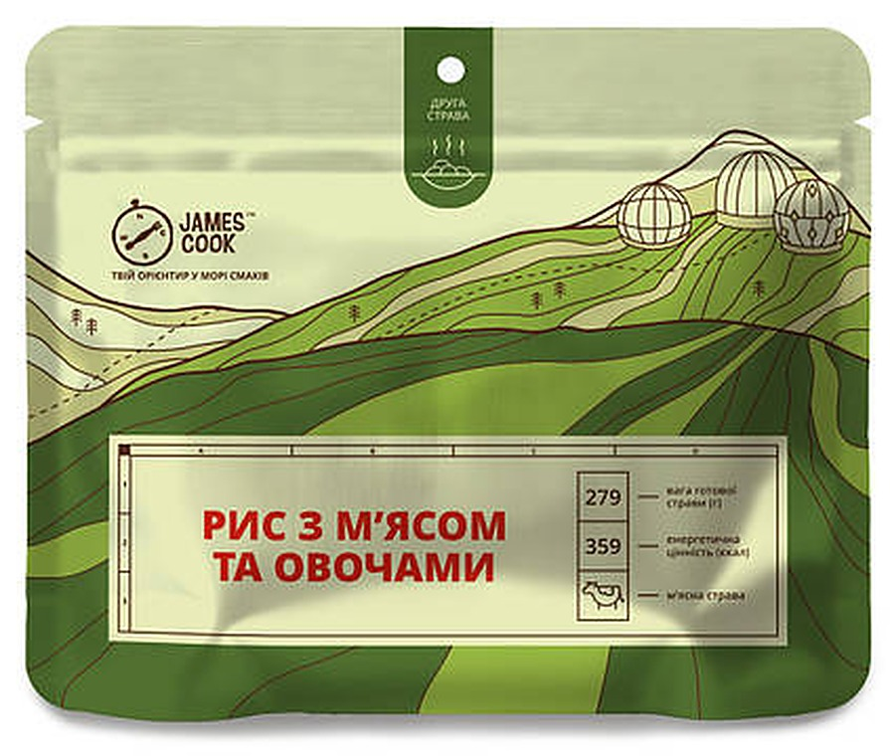

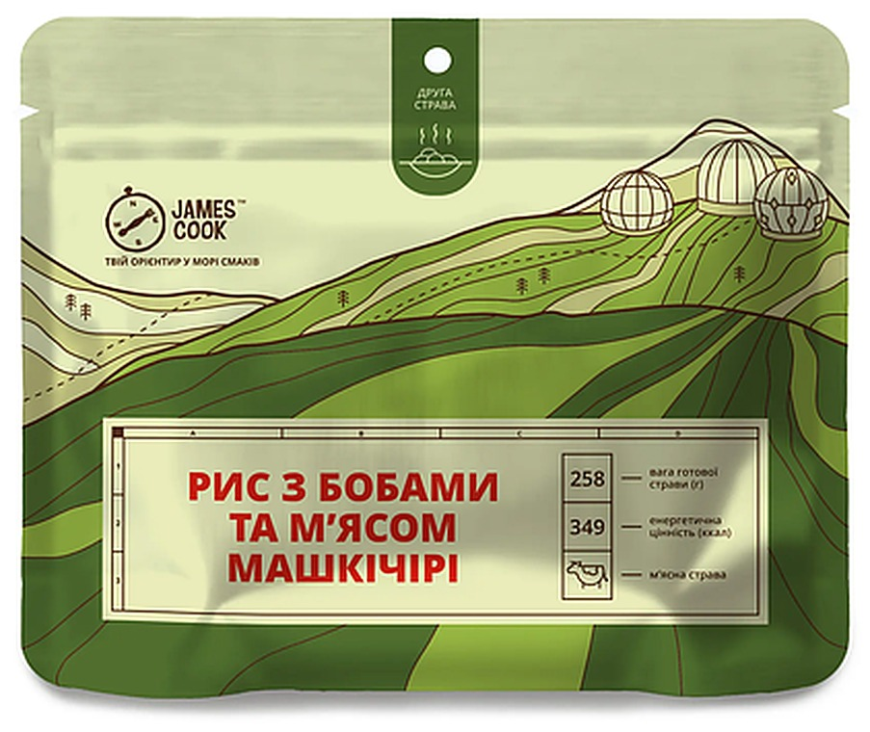

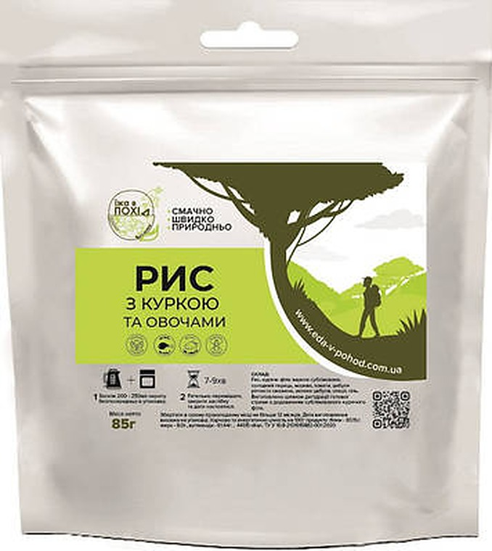

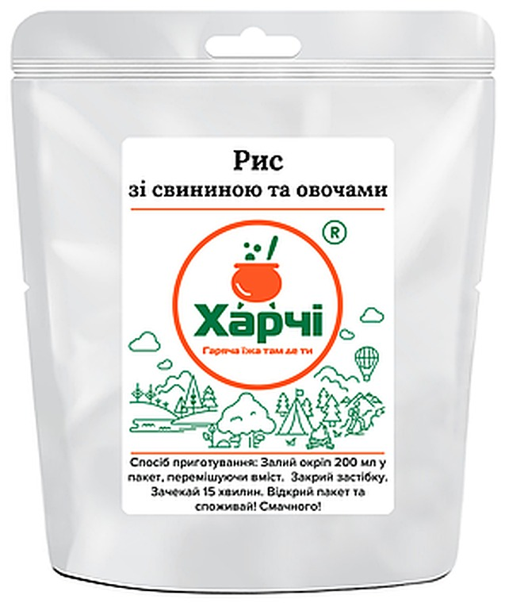
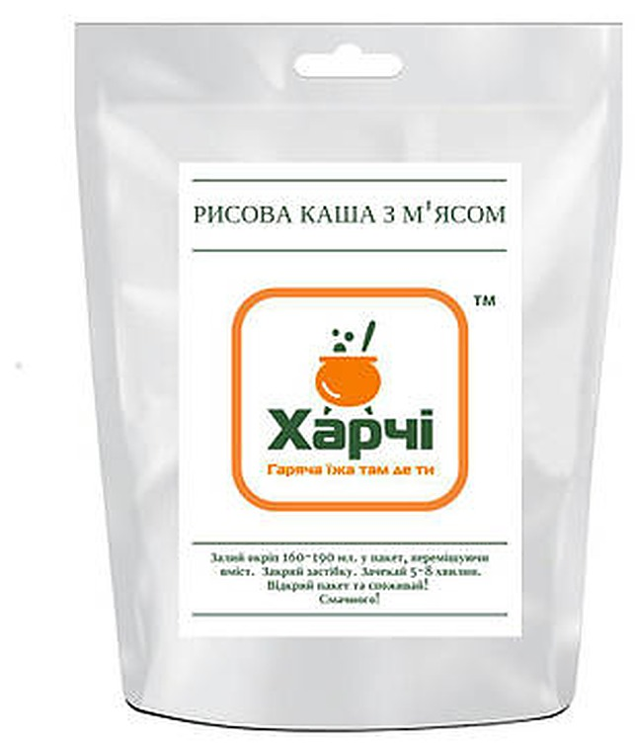
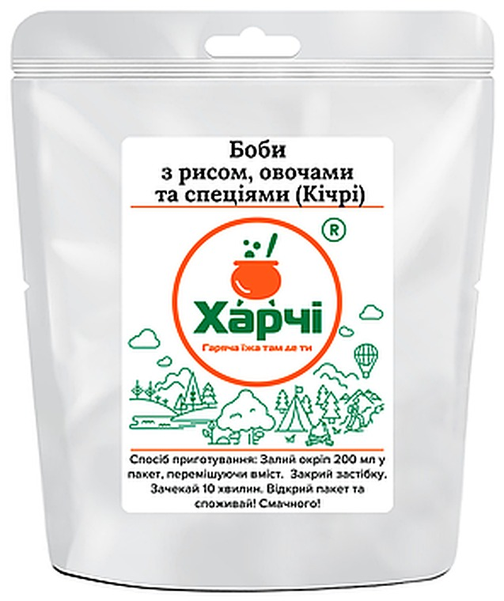
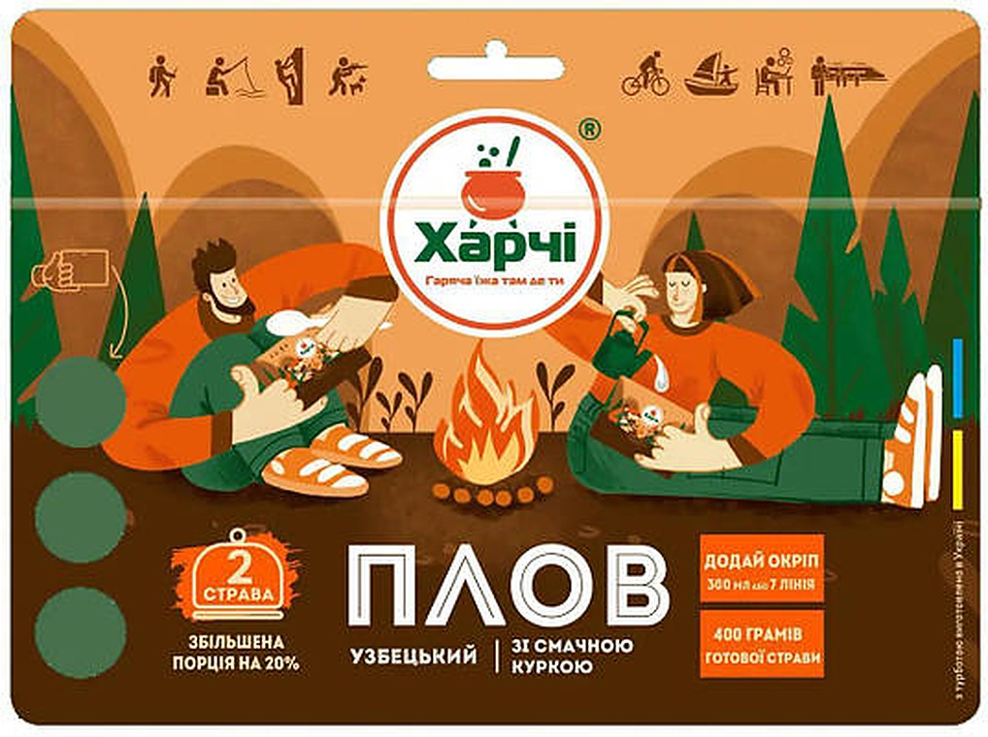
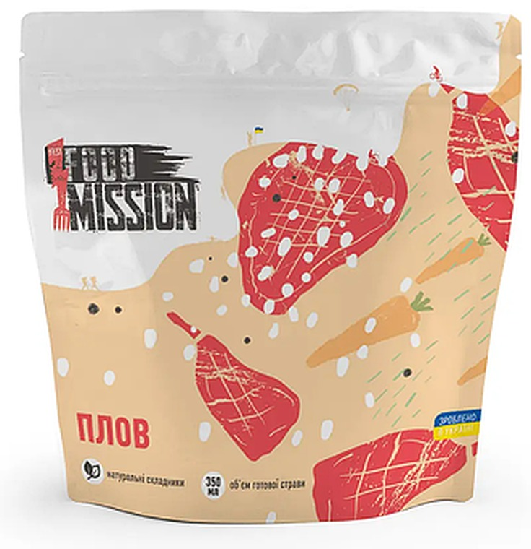
БРЕНДИ 20–23
16
James Cook, Їжа в Похід, Харчі, !FEST
Українські виробники рисових страв у дойпаку. Канал — туристичні й військові магазини.
Рис з м'ясом та овочами
Карі з рисом та куркою
Машкічірі: рис з бобами
Рис з овочами
Рис з куркою та овочами
Рис з овочами
Рис зі свининою
JAMES COOK · 90 г
JAMES COOK · 90 г
JAMES COOK · 80 г
JAMES COOK · 90 г
ЇЖА В ПОХІД · 85 г
ЇЖА В ПОХІД · 85 г
ХАРЧІ · 85 г
83–138 грн
133 грн
156 грн
55–81 грн
145 грн
130 грн
120 грн
92–153 грн/100 г
148 грн/100 г
195 грн/100 г
61–90 грн/100 г
171 грн/100 г
153 грн/100 г
141 грн/100 г
Highlander · ВсеОпт · Klever
Highlander · Activity
Highlander · Terra Incognita
Highlander · ВсеОпт
власний магазин
власний магазин
Харчі ТМ · Висот-Нік
Що це означає
Українські сублімати — 55–321 грн за упаковку, імпортні — 269–889 грн. James Cook — 4 рисові позиції, найширша українська лінійка. Українське виробництво в категорії є, але воно цілком у туристичному каналі.
Рисова каша з м'ясом
Кічрі: боби з рисом
Плов XL
Плов
ХАРЧІ · 85 г
ХАРЧІ · 85 г
ХАРЧІ · 100 г
!FEST · 100 г
120 грн
83 грн
321 грн
133–140 грн
141 грн/100 г
98 грн/100 г
321 грн/100 г
133–140 грн/100 г
Highlander
Висот-Нік
8 продавців
SportStorm · Kalush-Craft
Джерела: Highlander, Activity, ВсеОпт, Klever-Shop, Terra Incognita, «Їжа в Похід», Харчі ТМ, Висот-Нік, SportStorm, Kalush-Craft — 22–23.09.2026.

Slide 17
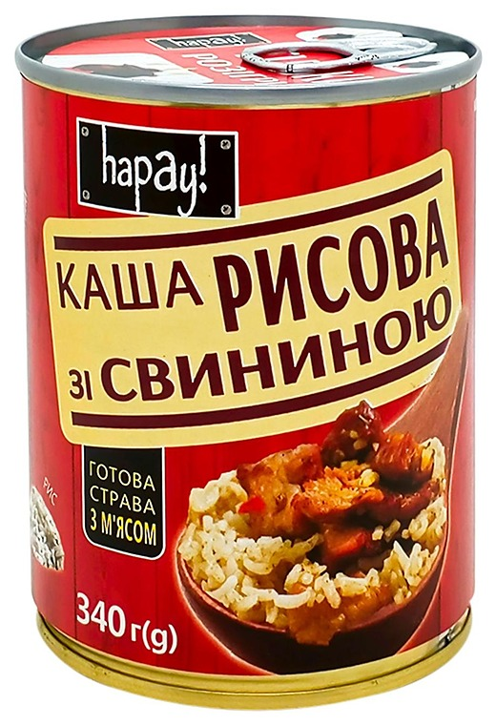
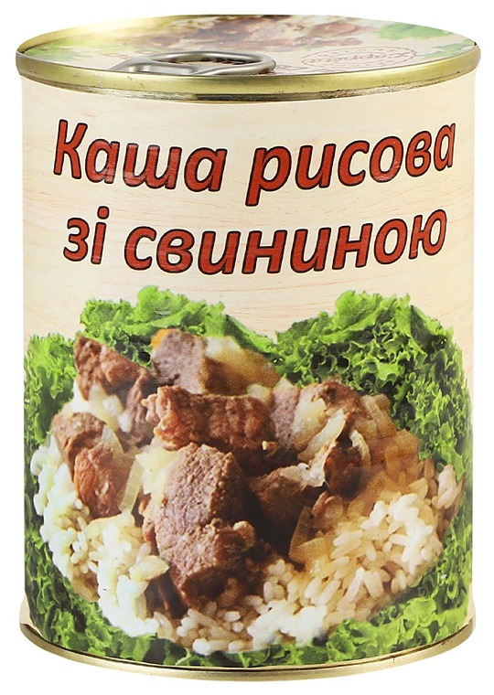
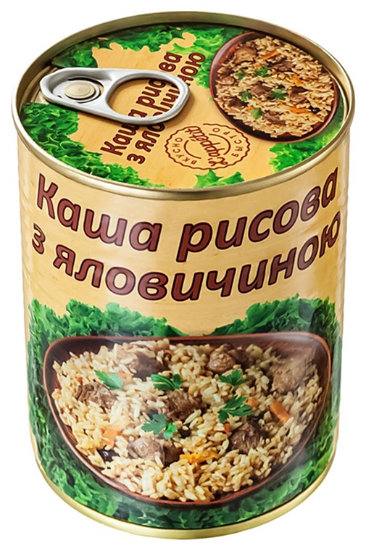
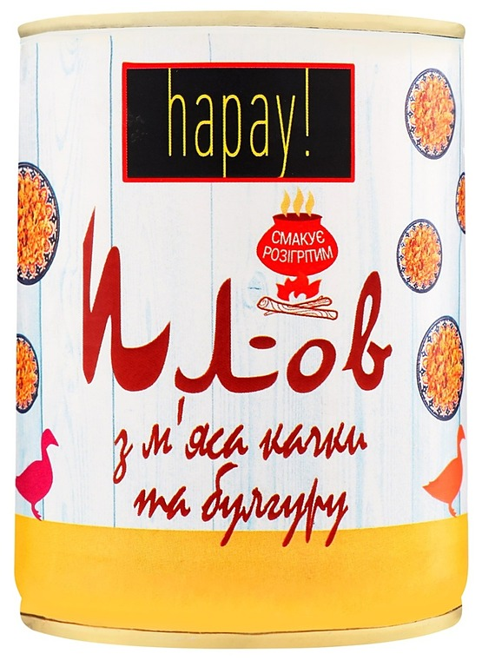
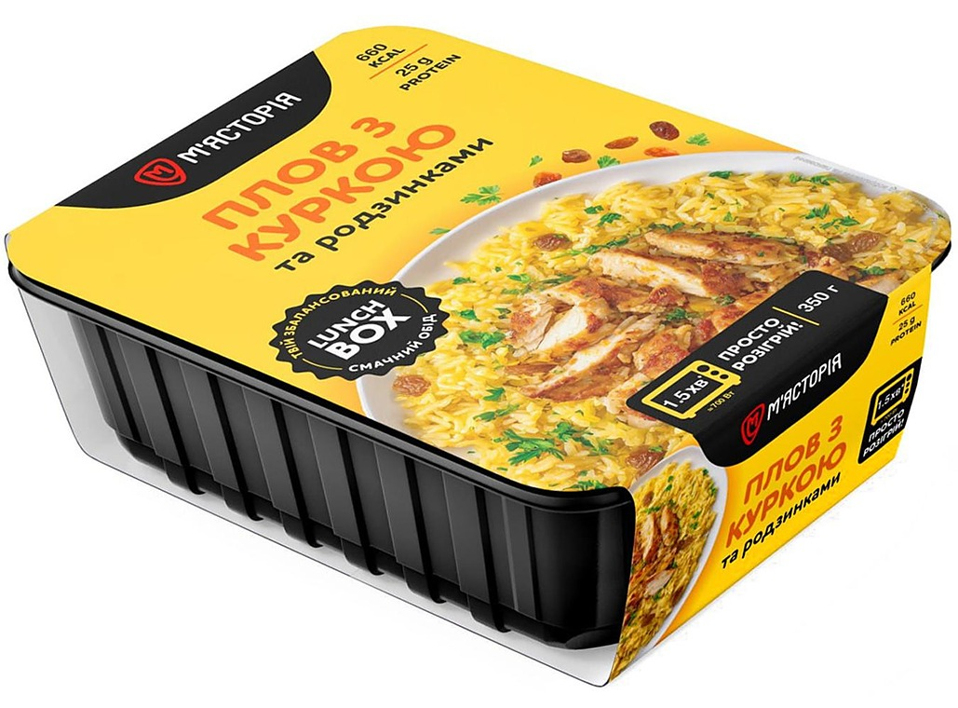
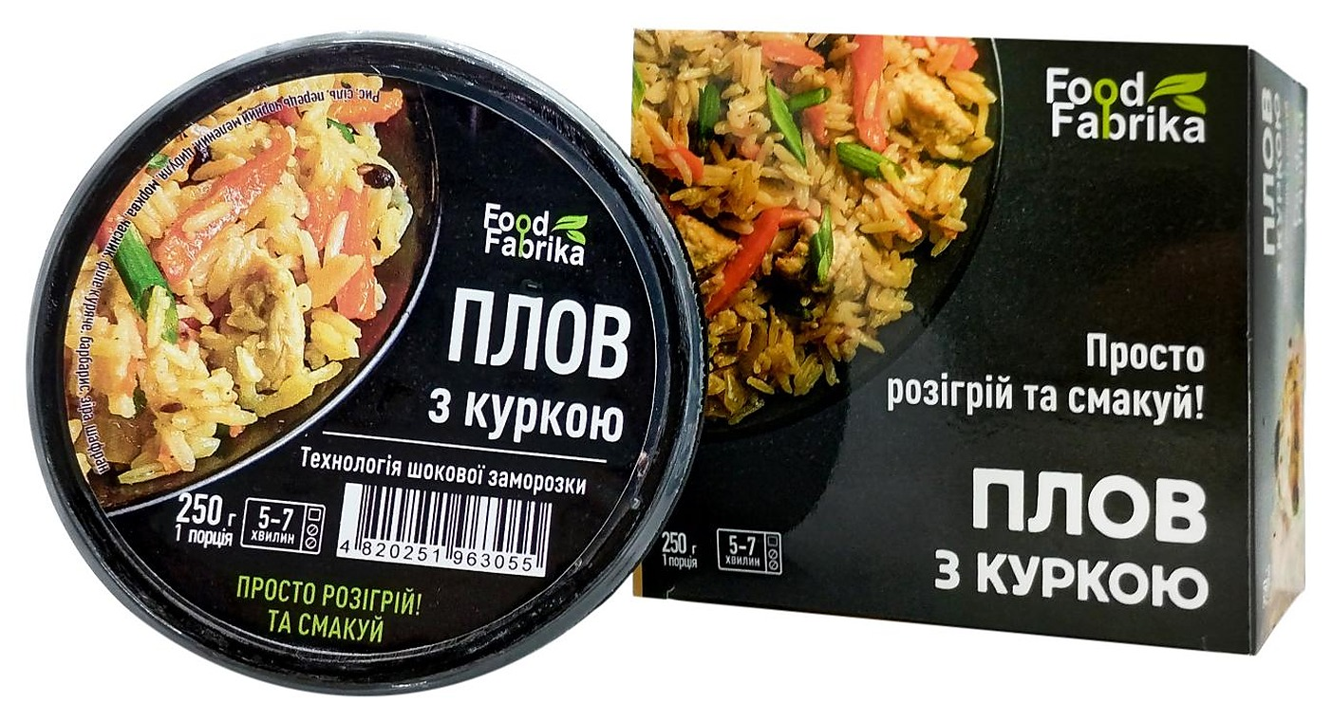
ЩО СТОЇТЬ У МЕРЕЖІ ЗАМІСТЬ НАС
17
Рис із м'ясом є на полиці — але в бляшанці
Мережі не мають пауча з готовим рисом, зате мають суміжну категорію за 63–160 грн.
Каша рисова зі свининою
Каша рисова зі свининою
Каша рисова з яловичиною
Плов з качки та булгуру
Плов з куркою
Плов з куркою та родзинками
HAPAY! · 340 г
L'APPETIT · 340 г
L'APPETIT · 340 г
HAPAY! · 340 г
FOOD FABRIKA · 250 г
М'ЯСТОРІЯ · 350 г
63 грн
120 грн
126 грн
117 грн
119 грн
147–160 грн
18 грн/100 г
35 грн/100 г
37 грн/100 г
34 грн/100 г
48 грн/100 г
42–46 грн/100 г
Ашан
Ашан
Ашан
Ашан
Восторг
Novus · МегаМаркет · Космос
Чому це важливо
Порівняння за 100 г
Це прямий конкурент за той самий привід: гаряча страва з рисом і м'ясом без готування. Він уже стоїть на полиці, коштує 63–160 грн за 250–350 г і має українського виробника.
Пауч із готовим рисом заходить у той самий гаманець, тож орієнтир ціни — не Ottogi за 255 грн, а ця полиця.
Каша рисова hapay! 340 г
18,5 грн
Плов Food Fabrika 250 г
47,6 грн
Ben's Original, медіана
41,0 грн
Плов М'ясторія 350 г
45,7 грн
Ottogi, медіана
88,0 грн
Джерело: API 17 мереж zakaz.ua, 23.09.2026. Ці 6 позицій — суміжна категорія, у 84 позицій дослідження вони не входять. Охолоджені страви й кулінарію мереж не показано: у них термін 2–5 діб.

Slide 18
ДЕ ПРЕДСТАВЛЕНО
18
56 продавців, чотири типи каналів
Категорія живе в онлайні: у мережі — лише Ben's Original у «Сільпо», 11 позицій.
МЕРЕЖЕВИЙ РОЗДРІБ
Сільпо
1
Ben's Original
ОНЛАЙН-СУПЕРМАРКЕТИ Й МАРКЕТПЛЕЙСИ
MAUDAU
Rozetka
Prom
3
Ben's · Henan · Bibigo · Clearspring · Portion
СПЕЦІАЛІЗОВАНІ ФУДШОПИ
Смак Кореї
Тайякі Март
Pulsar
Апетітаріум
Gurmissimo
Edison Lee
OMG! Asia
Ottogi · Henan · Bibigo · саморозігрів · Gallina Blanca
СНЕКІС
DCM
Скарби Азії
Товари з Іспанії
Sweet Svitt
12
ТУРИСТИЧНІ ТА ВІЙСЬКОВІ
ALANTUR
Highlander
ForCamp
Гайдамака
Freeride
MK-Sport
Daruy
Tactico
Лєєр
Haidilao · Adventure Menu · усі сублімати · Маркел
Activity
+ ще 30
40
Що відомо про імпортерів
Мережі без жодної позиції категорії
Картки продавців імпортера не називають. OMG! Asia і СНЕКІС описують себе як прямих імпортерів з Азії; Ben's Original виробляє Mars (заводи Франція, Німеччина).
АТБ, Novus, Metro, Varus, Ашан, Fozzy, «Таврія В», МегаМаркет, ЕКО маркет, Ultramarket та ще 7 мереж. Суміжну категорію (слайд 17) частина з них має.

Slide 19
ВИСНОВКИ
19
Що показало дослідження
Чотири факти про ринок і три питання, на які дані відповіді не дають.
1. Ринок є, полиці немає
2. Вікно ціни — 45–180 грн
182 т імпорту і 84 позицій у продажу — але 73 із них живуть лише онлайн. Мережеву дистрибуцію має один бренд.
Стільки коштує упаковка, яку покупець бере в мережі. Усе, що дорожче 250 грн, продається поштучно в нішевих магазинах.
3. Формат — пауч 220–250 г
4. Українського пауча немає
16 позицій у цьому вікні, медіана 109 грн. Чаша дорожча вдвічі, коробка з нагрівачем — усемеро.
16 українських позицій — це консерви й сублімати для туризму. Готового рису в паучі під мікрохвильовку не робить ніхто.
Чого дані не показують
1. Продажів. Ні мережі, ні маркетплейси не віддають обсяги. Ємність роздрібу на слайді 03 — оцінка за імпортом, а не заміряний продаж.
2. Хто імпортер. У картках продавців імпортера не вказано; Prom показує лише продавця. Точний перелік дасть лише вивантаження Держмитслужби за УКТЗЕД 1904 90 10.
3. Оборотності на полиці «Сільпо». Скільки Ben's Original реально продає за місяць — без даних мережі не порахувати.
Наступний крок, який закриє 1 і 2: замовити митну базу за 1904 90 10 за 2024–2025 рр. і запитати в «Сільпо» дані про категорію.
Дослідження: 84 позиції, 23 бренди, 56 продавців, 17 мереж. Зріз 22–23 вересня 2026 р.

Slide 20
ГОЛОВНЕ
20
Шість висновків, які визначають рішення
Що дає зіставлення ринкового зрізу з нашою фінансовою моделлю.
НАША НАЙДЕШЕВША ПОЛИЦЯ
РОЗРИВ ДО МЕДІАНИ ПАУЧА
НАШ НАЙКРАЩИЙ ФОРМАТ
133 грн
+22 %
стакан
BSCM пауч 150 г.
Медіана пауча — 109 грн.
Дешевше за нас у мережі
не буде без зміни FOB.
BSCM 150 г — 139 грн проти
Ottogi 225–356 грн.
ПОТЕНЦІАЛ 40′ FCL
SKU ПОЗА РИНКОМ
ЦІЛЬОВА ПОЛИЦЯ
−12 %
2 з 7
129 грн
Собівартість і полиця
падають лише від логістики.
ONE'S Fried Rice 332 грн
і подвійний стакан 219 грн.
Стакан BSCM 150 г.
Потрібен FOB $0,480.
ЩО РОБИТИ
НА ЧОМУ ТРИМАЄТЬСЯ ВИСНОВОК
1. Заводити азійський формат — стакан BSCM 150 г. Це єдина наша позиція, що б'є прямого конкурента ціною: −38 % до медіани Ottogi.
2. Пауч 240 г у мережу не заходить проти Ben's Original без FOB ≤ $0,405.
3. ONE'S Fried Rice 200 г — перерахувати або зняти: 332 грн проти Ottogi 255 грн.
1. Полиця рахується як собівартість × 3,5 за поточних умов: бонус мережі 25 %, цільова маржа 35 %, націнка мережі 1,40.
2. Ринкові ціни — роздріб за одну упаковку в 64 точках продажу, зріз 22–23.09.2026.
3. Азійський стакан — єдиний наш формат, що входить дешевше за діючого лідера ніші.
Джерела: Eurostat Comext (CN 1904 90 10), 17 мереж zakaz.ua, «Сільпо», Prom, Rozetka, MAUDAU, спеціалізовані фудшопи — 22–23.09.2026 · RICE_PRICING_Slelf_.xlsx · RTE_Rice_Suppliers.pptx

Slide 21
МАТРИЦЯ БРЕНДІВ · 1 З 2
21
Сегменти 1 і 2: готовий рис і рис під окріп
Це два сегменти, які конкурують із нами напряму. Усередині сегмента бренди відсортовані від найдешевшого до найдорожчого.
БРЕНД
КРАЇНА
ФОРМАТ
SKU
ЦІНА ЗА УПАКОВКУ
ЩО ЦЕ ТАКЕ
ДЕ ПРОДАЄТЬСЯ
СЕГМЕНТ 1 · ГОТОВИЙ РИС ДО РОЗІГРІВУ
Мікрохвильовка 60–90 с. Маса — готової страви
Ben's Original
ЄС
Пауч
13
45–179 грн
Пауч від Mars. Мікрохвильовка 90 с. Єдиний у мережевому роздрібі
Мережа + маркетплейс
Маркел
Україна
Пауч
1
94–96 грн
Український реторт для військторгу
Військторг
Portion
Україна
Пауч
1
109 грн
Український реторт 350 г. Найдешевший грам категорії
Маркетплейс
Bibigo
Корея
Чаша
1
135–189 грн
Корейський лоток білого рису. Розігрів 90 с
Фудшопи + маркетплейс
Ottogi
Корея
Чаша
10
225–356 грн
Корейська чаша з м'ясом і соусом. Розігрів 2 хв
Азійські фудшопи
Clearspring
ЄС
Пауч
1
252–446 грн
Органічний пауч з ЄС. Найдорожчий пауч ринку
Маркетплейс + спец.
Adventure Menu
ЄС
Пауч/Дойпак
5
315–483 грн
Реторт 400 г + сублімат 110 г. Два формати в одному бренді
Туризм
СЕГМЕНТ 2 · СУХИЙ РИС ПІД ОКРІП
Окріп 5–10 хв. Маса — сухого продукту
Henan
Китай
Чаша
8
83–156 грн
Китайська чаша сухого рису. Залити окропом на 8 хв
Азійські фудшопи + МП
Gallina Blanca
ЄС
Чаша
2
229 грн
Іспанський інстант-рис у чаші 84 г. Окріп
Спец. магазин
Qiaoshanmei
Китай
Пакет
2
501 грн
Китайський рис у пакеті під окріп
Азійський фудшоп
Ціна — роздріб за одну упаковку, без оптових порогів. Зріз 22–23.09.2026. Adventure Menu має дві технології: реторт 400 г (сегмент 1) і сублімат 110 г (сегмент 4).

Slide 22
МАТРИЦЯ БРЕНДІВ · 2 З 2
22
Сегменти 3 і 4: саморозігрів і сублімація
Ці два сегменти з нами не конкурують: інший привід споживання і інший канал. Показані, щоб було видно всю категорію.
БРЕНД
КРАЇНА
ФОРМАТ
SKU
ЦІНА ЗА УПАКОВКУ
ЩО ЦЕ ТАКЕ
ДЕ ПРОДАЄТЬСЯ
СЕГМЕНТ 3 · САМОРОЗІГРІВ
Хімічний нагрівач 15 хв. Без техніки й окропу
Haidilao
Китай
Коробка
10
380–1190 грн
Коробка з хімічним нагрівачем. Готується без техніки
Туризм + фудшопи
Zihaiguo
Китай
Коробка
1
735 грн
Коробка-саморозігрів 440 г
Азійський фудшоп
Rongcheng Haoji
Китай
Коробка
1
735 грн
Коробка-саморозігрів 440 г
Азійський фудшоп
Mo Xiao Xian
Китай
Чаша
2
931 грн
Китайська чаша-саморозігрів. Найдорожча чаша ринку
Азійський фудшоп
СЕГМЕНТ 4 · СУБЛІМАЦІЯ
Сушіння виморожуванням. Похід і армія
Харчі
Україна
Дойпак
4
83–321 грн
Український сублімат для туризму й армії
Туризм
James Cook
Україна
Дойпак
4
55–156 грн
Український сублімат. Найширша вітчизняна лінійка
Туризм
!FEST
Україна
Дойпак
1
133–140 грн
Український сублімат, львівський бренд
Туризм
Їжа в Похід
Україна
Дойпак
2
130–145 грн
Український сублімат, власний магазин
Власний магазин
SubliMate
Україна
Дойпак
3
290–370 грн
Український сублімат
Туризм
Trek'n Eat
ЄС
Дойпак
2
269–715 грн
Німецький сублімат для туризму
Туризм
Adventure Food
ЄС
Дойпак
1
492 грн
Нідерландський сублімат
Туризм
Travellunch
ЄС
Дойпак
7
275–889 грн
Німецький сублімат. Найширша імпортна лінійка
Туризм
Mountain House
США
Дойпак
2
699 грн
Американський сублімат. Найдорожчий грам категорії
Туризм
Ціна — роздріб за одну упаковку. Trek'n Eat: маса на картках продавців не вказана. Зріз 22–23.09.2026.

Slide 23

ФОРМАТИ УПАКОВКИ
23
Який формат насправді найпопулярніший
Кількість позицій і ціна дають протилежні відповіді. Розбираємо, яка з них релевантна.
ПОПУЛЯРНІСТЬ ≠ ПОЛИЦЯ
ВІКНО ПОРЦІЇ 210–250 Г
РЕКОМЕНДАЦІЯ ФОРМАТУ
Дойпак лідирує за кількістю позицій (30 із 84), але це артефакт каналу: туристичні магазини заводять по 1–2 SKU від десятка дрібних брендів.
За доступністю для покупця виграє пауч: 109 грн проти 315 грн у дойпака.
Чаша й пауч конкурують у тому самому ваговому вікні — це порція «обід на одну людину».
16 позицій із 84 лежать у 220–250 г. Саме під цю вагу вже привчений покупець Ben's Original і Bibigo.
ПАУЧ 240–250 Г — для мережевої полиці: найнижча ціна входу, вага збігається з лідером категорії.
СТАКАН 150 Г — для азійського каналу: прямий конкурент Ottogi та Henan за вдвічі нижчою ціною.
Розподіл 84 позицій за типом паковання з карток продавців, 22–23.09.2026.

Slide 24

МОДЕЛЬ ФОРМАТУ І ВАГИ
24
Яке поєднання упаковки й грамажу тримає ринок
Кожна клітинка — скільки позицій категорії має цей формат у цій ваговій смузі.
ПОРЦІЙНЕ ВІКНО
НАЙЩІЛЬНІША КЛІТИНКА
ПАУЧ ЖИВЕ ТІЛЬКИ ТУТ
ЧАША ПРАЦЮЄ СКРІЗЬ
200–299 г
дойпак 100–149 г
220–250 г
84–320 г
22 позиції: пауч 14, чаша 8.
Одна порція на одну людину.
16 позицій — але це сухий
сублімат, інший привід.
14 із 19 паучів. Поза вікном —
лише укр. реторт 350 г.
Єдиний формат, присутній у шести
вагових смугах із семи.
84 позиції; 2 без указаної маси (Trek'n Eat) до крос-табу не входять. Вага — за картками продавців; для сухих продуктів це маса до заливання.

Slide 25

НАЙПОПУЛЯРНІШІ ФОРМАТИ
25
Які упаковки ринок обирає найчастіше
Ліворуч — конкретні поєднання формату й ваги. Праворуч — частка формату в усій категорії та окремо в каналах, куди ходить масовий покупець.
#1 НА РИНКУ
НАЙДЕШЕВШИЙ ВХІД
#1 В АЗІЙСЬКІЙ НІШІ
БЕЗ OUTDOOR-КАНАЛУ
Пауч 220 г
Пауч 250 г
Чаша 174 г
чаша + пауч
7 позицій, усі Ben's Original.
Медіана 129 грн.
6 позицій, медіана 90 грн —
найнижчий цінник категорії.
5 позицій Henan, 148 грн.
Прямий конкурент нашого стакана.
91 % позицій, доступних масовому
покупцю. Дойпак падає з 36 % до 4 %.
Поєднання з двома й більше позиціями; 13 поєднань покривають 52 із 84 позицій. Медіана ціни — за позиціями цього поєднання. «Масовий канал» — мережа, маркетплейси та спеціалізовані фудшопи (46 позицій); outdoor- і мілітарі-рітейл виключено.

Slide 26

ЦІНА ЗА УПАКОВКУ
26
Де ми стоїмо: від найдешевшої до найдорожчої
Усі ринкові якорі й усі сім наших товарних груп на одній шкалі. Помаранчеве — ми.
МИ В ВІКНІ ПОЛИЦІ
Шість із семи наших груп потрапляють у вікно 45–180 грн, у якому покупець реально бере товар у мережі.
АЛЕ НЕ В ЙОГО НИЗУ
Наш найдешевший SKU — 133 грн. Медіана пауча — 109 грн, Ben's Original — 90 грн. За ціною входу ми в верхній третині вікна.
ДВІ ГРУПИ ВИПАЛИ
Подвійний стакан 219 грн і ONE'S Fried Rice 332 грн — вище стелі мережевої полиці.
Наша полиця розрахована за фінмоделлю: 20′ FCL навалом, курс 45 грн/$, бонус мережі 25 %, цільова маржа 35 %, націнка мережі 1,40. Для кожної групи показано найдешевший SKU.

Slide 27
РИТЕЙЛ-АУДИТ
27
Що з готового рису реально стоїть у мережах
Суцільна перевірка каталогів Ашан, Сільпо, METRO, NOVUS, МегаМаркет, Ultramarket, ЕКО маркет, Epicentr, Космос — 28.09.2026.
ЗБЕРІГАННЯ ПРИ КІМНАТНІЙ · НАШ СЕТ
12 SKU
МЕРЕЖА
ЩО САМЕ СТОЇТЬ
ФОРМАТ
SKU
ЦІНА ЗА УПАКОВКУ
ПОХОДЖЕННЯ
Сільпо
Ben's Original / Uncle Ben's Express
пауч 220–250 г
11
90–179
Mars · ЄС
МегаМаркет · Ultramarket
The Local Food по-тайськи з куркою
лоток 350 г
1
207
Україна
ОХОЛОДЖЕНА КУЛІНАРІЯ · 2–5 ДІБ
11 SKU
Ашан
«Легко!» рис з овочами та курячим фрікасе
лоток 280 г
1
112
Україна
Сільпо
«Чіл Міл» рис паровий · рис з яйцем і овочами
лоток
2
75
Україна
Сільпо
Боули з рисом · теріякі · рис по-китайськи
кулінарія
6
139–439
Україна
NOVUS
«Майстри Смаку» рис з овочами
кулінарія
1
299
Україна
МегаМаркет · Ultramarket
Рис японський з овочами
кулінарія
1
366
Україна
СУМІШ ПІД ВАРІННЯ · НЕ ГОТОВИЙ ПРОДУКТ
3 SKU
Ашан · NOVUS · МегаМаркет · Сільпо
«Жменька» Tasty Mix басматі з овочами
пакет 200 г
1
89–92
Україна
NOVUS · Сільпо
Trapeza басматі з карі по-індійськи
пакет 250 г
1
59–85
Україна
МегаМаркет · Ultramarket
«Зерновита» рис з овочами
пакет 500 г
1
78
Україна
КАТЕГОРІЇ НЕМАЄ
0 SKU
METRO
готового рису немає
—
—
—
лише крупа 1–10 кг
AMBIENT-ПОЛИЦЯ — ЦЕ 12 SKU НА ВСЮ КРАЇНУ
METRO — НУЛЬ
11 із них — Ben's Original у «Сільпо». Єдина інша позиція: український лоток The Local Food по-тайськи 350 г за 207 грн у МегаМаркеті.
Cash&Carry тримає лише крупу 1–10 кг під власними марками Metro Chef і Aro. Формат обслуговує HoReCa, не кінцевого покупця.
Джерело: відкритий каталожний API zakaz.ua (Ашан, METRO, NOVUS, МегаМаркет, Ultramarket, ЕКО маркет, Epicentr, Космос) та sf-ecom-api.silpo.ua — 28.09.2026. Фоззі Cash&Carry перевірити не вдалося: каталог закритий ботозахистом.

Slide 28

АЗІЙСЬКИЙ ФОРМАТ У МЕРЕЖАХ
28
Дистрибуція вже є — рису в ній немає
Скільки позицій кожного азійського бренду вже стоїть у національних мережах.
БАР'ЄР — НЕ ДИСТРИБУЦІЯ
НІХТО ПРОСТО НЕ ЗАВІЗ РИС
ВІКНО МОЖЕ БУТИ КОРОТКИМ
Ottogi має 14 позицій у трьох мережах, Bibigo — 6 в «Ашані». Імпортер, лістинг, полиця й логістика під ці бренди вже існують.
Ті самі Ottogi і Bibigo продають чаші з рисом по 225–356 грн — але лише в азійських фудшопах. У мережу зайшла тільки локшина.
Імпортер Ottogi додасть рисові SKU до наявного лістингу швидше, ніж ми збудуємо свій з нуля. Це аргумент заходити зараз.
Підрахунок позицій за відкритими каталогами мереж, 28.09.2026. Ураховано позиції, де назва бренду є в назві товару. «З них рис» — жодної позиції готового чи сирого рису під цими брендами в жодній із перевірених мереж.

Slide 29

КАНАЛИ ПРОДАЖУ
29
Де продається категорія і кому
Дві осі: точка продажу і покупець, який у неї приходить. Вони не збігаються.
Продуктовий роздріб
ЦІЛЬОВИЙ КАНАЛ
МЕРЕЖІ НАЦІОНАЛЬНОГО ПОКРИТТЯ · 3 МЕРЕЖІ
Сільпо · МегаМаркет · Ultramarket. Решта 14 перевірених мереж категорії не мають
ПОКУПЕЦЬ: Масовий покупець · щоденне харчування
Онлайн-маркетплейси
ЦІЛЬОВИЙ КАНАЛ
УНІВЕРСАЛЬНІ МАЙДАНЧИКИ · 3 МАЙДАНЧИКИ
MAUDAU · Rozetka · Prom
ПОКУПЕЦЬ: Масовий покупець · плановане замовлення
Спеціалізований фудрітейл
ЦІЛЬОВИЙ КАНАЛ · ВХІД
АЗІЙСЬКІ ТА ЕТНІЧНІ МАГАЗИНИ · 20 МАГАЗИНІВ
КАНАЛ І ПОКУПЕЦЬ — РІЗНІ ОСІ
Смак Кореї · Тайякі Март · Pulsar · Апетітаріум · Gurmissimo · Edison Lee · OMG! Asia · СНЕКІС · DCM · Скарби Азії · AsiaStyle · ASIA FOODS · Wèi Māo · AsianFoods · Asia Goods Store · SushiPovar · KladezGroup · Sweet Svitt · Товари з Іспанії · Asia Foods Trade
Outdoor- і мілітарі-рітейл дає 40 із 66 точок продажу, але це не наш канал: туди приходять по автономне харчування в дорогу, а не по обід.
Саме тому 30 із 84 позицій категорії — сублімат у дойпаку. Він домінує за кількістю SKU й не конкурує з нами за привід споживання.
Наш вхід — 20 азійських фудшопів: там уже стоять Ottogi і Henan, прямі конкуренти нашого стакана, і там покупець знає категорію.
ПОКУПЕЦЬ: Покупець азійської кухні · знає категорію
Outdoor- і мілітарі-рітейл
НЕ НАШ ПОКУПЕЦЬ
ТУРИСТИЧНІ ТА ВІЙСЬКОВІ МАГАЗИНИ · 40 МАГАЗИНІВ
ALANTUR · Highlander · ForCamp · Гайдамака · Freeride · MK-Sport · Daruy · Tactico · Лєєр · Activity та ще ~30
ПОКУПЕЦЬ: Турист і військовий · автономне харчування
ЯК РАХУВАЛИ
Точка продажу = окремий продавець, у якого в каталозі є хоча б одна з 84 позицій категорії. Рахували поіменно за картками товару: у кожній картці вказано продавця. Продуктовий роздріб (3): Сільпо, МегаМаркет, Ultramarket — перевірено суцільно через каталожні API 9 мереж 28.09.2026. Маркетплейси (3): MAUDAU, Rozetka, Prom. Фудшопи (20) і outdoor (40) — за зрізом 22–23.09.2026; в outdoor поіменно ідентифіковано 28 із 40, решта продають ті самі сублімати. Агрегатори zakaz.ua і GoToShop не рахуються як точки продажу: вони віддають товар чужих мереж.

Slide 30

ФІНМОДЕЛЬ ПРОТИ РИНКУ
30
Скільки коштує кожен наш формат на полиці
Полиця = собівартість × 3,5 за поточних умов. Вертикальні лінії — ринкові цілі.
ЯКИЙ FOB ПОТРІБЕН
ЦІЛЬ / 20′ FCL / 40′ FCL
Медіана пауча
$0,405
$0,452
109 грн
Ben's медіана @240 г
$0,366
$0,408
98 грн
Полиця 129 грн
$0,480
$0,535
129 грн
Паритет Bibigo
$0,602
$0,672
162 грн
Ottogi −22 %
$0,740
$0,826
199 грн
ФОРМУЛА ПЕРЕГОВОРІВ
полиця = FOB × 268,9 (20′ FCL)
полиця = FOB × 241,1 (40′ FCL)
Кожні $0,10 зниження FOB знімають 27 грн з полиці.
Перехідний коефіцієнт FOB → собівартість (1,7074 для 20′ FCL і 1,5306 для 40′ FCL) виведено з даних RTE_Rice_Suppliers для BSCM Jasmine 240 г і перевірено на решті BSCM і CM Premium. FOB ONE'S у пропозиції не вказаний — $1,238 і $0,571 це ОЦІНКА за тим самим коефіцієнтом.

Slide 31
АУДИТ ФІНМОДЕЛІ
31
Чотири припущення, які треба закрити до переговорів
Модель арифметично коректна. Ризики — у вхідних даних і в трактуванні податків.
1
ПДВ, ймовірно, задвоєно
2
«Маржа 35 %» — не прибуток
Собівартість містить імпортний ПДВ 20 % (RTE_Rice_Suppliers), а ціна партнера в моделі «вже з ПДВ». Для платника ПДВ імпортний податок — податковий кредит, а не витрата.
У моделі маржа = (ціна партнера − СС − бонус) / ціна партнера. У ній немає нашого ФОП, маркетингу, вхідних бонусів мережі, внутрішньої логістики, списань і прострочення.
ЯКЩО ПІДТВЕРДИТЬСЯ
ЩО ЗРОБИТИ
СС падає на 16,7 %, полиця BSCM пауч 240 г: 157 → 131 грн, стакан 150 г: 139 → 116 грн. Це змінює весь висновок щодо пауча.
Додати рядок операційних витрат. Поки його немає, 35 % не можна називати рентабельністю — це валова націнка.
3
Ставка мита не підтверджена
4
Бонус мережі 25 % — гіпотеза
У СС закладено мито 10 %. Дослідження ринку вказує 0 % для CN 1904 90 10 з ЄС. Для Таїланду й Кореї діє інша ставка, джерело в моделі не зазначено.
Ставка 25 % взята з прикладу по локшині. Реальні умови «Сільпо» для нової імпортної категорії без історії продажів можуть бути вищими, плюс вхідний бонус і плата за лістинг.
ЩО ЗРОБИТИ
ЩО ЗРОБИТИ
Отримати письмову тарифну класифікацію за УКТЗЕД 1904 90 10 до підписання контракту. Похибка в 10 % — це 27 грн на полиці.
Запросити комерційні умови до розрахунку цін. За бонусу 30 % полиця зростає на 17 % при тій самій маржі.
Пункт 1 — ГІПОТЕЗА, що потребує підтвердження бухгалтером: залежить від статусу платника ПДВ і від того, як ПДВ ураховано в аркушах Self_Cost. Пункти 2–4 — прямі спостереження за вмістом моделі й супровідних файлів.

Slide 32
РЕКОМЕНДАЦІЯ · ФОРМАТ
32
Що заводити: азійський стакан як герой лінійки
Три кандидати, оцінені за конкурентною позицією, а не за собівартістю.
РЕКОМЕНДУЄМО
ДРУГИЙ ПРІОРИТЕТ
НЕ ЗАВОДИТИ ЗАРАЗ
BSCM · СТАКАН 150 Г
ONE'S · ЛОТОК 210 Г
BSCM · ПАУЧ 240 Г
139 грн
153 грн
157 грн
полиця за фінмоделлю
полиця за фінмоделлю
полиця за фінмоделлю
ПРЯМИЙ КОНКУРЕНТ
ПРЯМИЙ КОНКУРЕНТ
ПРЯМИЙ КОНКУРЕНТ
Ottogi 225–356 грн · Henan 83–156 грн
Bibigo 210 г · 135–189 грн
Ben's Original 45–179 грн, медіана 90 грн
НАША ПЕРЕВАГА
НАША ПЕРЕВАГА
НАША ПОЗИЦІЯ
−45 % до медіани Ottogi (255 грн)
Той самий грамаж, ціна в середині діапазону конкурента
+74 % до медіани Ben's, 88-й перцентиль його діапазону
КАНАЛ
КАНАЛ
ПРОБЛЕМА
20 азійських фудшопів уже продають цю полицю
Смак Кореї · Rozetka · Prom — де вже стоїть Bibigo
Mars має заводи в ЄС, нульове мито і 13 SKU в «Сільпо»
РИЗИК
РИЗИК
УМОВА ВХОДУ
Henan дешевший: 83 грн за 144 г. Але це сухий рис під окріп, не готова страва
MOQ 200 коробів на SKU · передоплата 100 % T/T
FOB ≤ $0,405 або підтвердження гіпотези щодо ПДВ
Єдина наша позиція, що входить у нішу дешевше за діючого лідера. Азійський формат, азійський канал, зрозуміле порівняння для покупця.
Найточніше зіставлення в усій лінійці: та сама вага, та сама країна, той самий канал. Заходимо рівно по центру ціни конкурента.
Формат правильний — вага збігається з лідером. Але ціновий розрив проти Mars не закривається за поточного FOB.
Ціни — полиця за поточною фінмоделлю (20′ FCL навалом, курс 45, бонус 25 %, маржа 35 %, націнка 1,40). Ринкові ціни конкурентів — роздріб за одну упаковку, 22–23.09.2026.

Slide 33
РЕКОМЕНДАЦІЯ · ЦІНА
33
Цільова полиця і що для неї потрібно від постачальника
Три цінові сценарії на герой-SKU. Рекомендований — середній.
АГРЕСИВНИЙ
РЕКОМЕНДОВАНО
КОМФОРТНИЙ
119 грн
129 грн
139 грн
полиця з ПДВ · стакан BSCM 150 г
полиця з ПДВ · стакан BSCM 150 г
полиця з ПДВ · стакан BSCM 150 г
ПОТРІБЕН FOB
ДО ПОТОЧНОГО
ПОТРІБЕН FOB
ДО ПОТОЧНОГО
ПОТРІБЕН FOB
ДО ПОТОЧНОГО
$0,443
−11 %
$0,480
−4 %
$0,500
0 %
Нижче Henan-медіани (140 грн), −53 % до Ottogi. Бере полицю ціною, але вбиває маржу при будь-якому зростанні курсу.
−49 % до медіани Ottogi, −8 % до медіани Henan, у верхній частині вікна мережевої полиці. Зберігає цільову маржу 35 % і залишає простір на промо.
Поточний FOB без переговорів. Усе ще −45 % до Ottogi, але дорожче за медіану Henan і на рівні її верхньої межі.
Ризик: немає запасу на бонус вище 25 %
Потрібно від BSCM: FOB $0,480 замість $0,500
Працює лише в азійському каналі, не в мережі
АРХІТЕКТУРА ЦІН ПО ВСІЙ ЛІНІЙЦІ
ТОВАРНА ГРУПА
РОЛЬ У ЛІНІЙЦІ
ПОЛИЦЯ ЗАРАЗ
ЦІЛЬОВА ПОЛИЦЯ
ПОТРІБЕН FOB
ОРІЄНТИР НА ПОЛИЦІ
BSCM стакан 150 г
Герой · азійський формат
139 грн
129 грн
$0,480
Ottogi 255 · Henan 140
ONE'S лоток 210 г
Другий герой · Корея
153 грн
155 грн
~$0,577
Bibigo 135–189
BSCM пауч 200 г
Об'єм · вхід у ціну
150 грн
129 грн
$0,480
пауч-медіана 109
BSCM пауч 240 г
Мережа · 2-га хвиля
157 грн
109 грн
$0,405
Ben's медіана 90
CM Premium 250 г органік
Преміум · нішa
178 грн
178 грн
$0,667 — без змін
Clearspring 252–446
ONE'S Fried Rice 200 г
Переглянути або зняти
332 грн
199 грн
~$0,740 (−40 %)
Ottogi 225–356
BSCM подвійний стакан
Private label · пізніше
219 грн
179 грн
$0,666
верх вікна полиці
Цільова полиця — наша рекомендація. Потрібний FOB розрахований за формулою полиця = FOB × 268,9 (20′ FCL). FOB для ONE'S — оцінка, постачальник його не розкрив. Перехід на 40′ FCL знижує потрібний FOB на ~10 %.

Slide 34
РЕКОМЕНДАЦІЯ · ПОСТАЧАЛЬНИК
34
Хто дає найкращий формат і на яку ціну тиснути
Три постачальники в обоймі, оцінені за форматом, гнучкістю та ціновою ефективністю.
ОСНОВНИЙ ПОСТАЧАЛЬНИК
ТОЧКОВО, ПІД BIBIGO
НІШЕВИЙ ПРЕМІУМ
BSCM FOODS
ONE'S INTERNATIONAL
CM PREMIUM RICE
Таїланд · Бангкок
Корея · Гурі-сі
Таїланд · Nakhon Ratchasima
ФОРМАТИ
ФОРМАТИ
ФОРМАТИ
Пауч 240 · спецвиробництво 150/200 · стакан 150 · подвійний стакан 2×125
Лоток 200 г (fried rice) · лоток 210 г (білий рис)
Пауч 250 г органік · 24 шт у коробі
УНІКАЛЬНА ПЕРЕВАГА
УНІКАЛЬНА ПЕРЕВАГА
УНІКАЛЬНА ПЕРЕВАГА
Єдиний, хто робить стакан — формат, яким ми б'ємо Ottogi
Корейське походження — премія в азійському каналі
Сертифікована органіка — інша полиця, інший покупець
ТЕРМІН ПРИДАТНОСТІ
ТЕРМІН ПРИДАТНОСТІ
ПОТУЖНІСТЬ
18 місяців за кімнатної температури
12 місяців — найкоротший з трьох
120 000 т/рік · 30+ партнерських рисозаводів
СЕРТИФІКАЦІЯ
СЕРТИФІКАЦІЯ
СЕРТИФІКАЦІЯ
BRC · HACCP · ISO 22000 · GMP · Organic
HACCP · FSSC 22000
BRC · HACCP · ISO 9001 · Halal · Organic
FOB-ДІАПАЗОН
FOB-ДІАПАЗОН
FOB-ДІАПАЗОН
$0,472 – $0,750 залежно від SKU і ваги
Не розкрито. Оцінка з СС: ~$0,571 і ~$1,238
$0,667 — однаковий на всі 4 SKU
PRIVATE LABEL
УМОВИ
ОБМЕЖЕННЯ
Так — подвійний стакан, кейс мережі SPAR
MOQ 200 коробів на SKU · передоплата 100 % T/T
Один формат. Гнучкості за вагою немає
ЦІЛЬОВИЙ FOB
ЦІЛЬОВИЙ FOB
ЦІЛЬОВИЙ FOB
Стакан 150 г: $0,480 замість $0,500 (−4 %).
Пауч 240 г: $0,405 замість $0,583 (−31 %) — якщо йдемо в мережу.
Обов'язково: перехід на 40′ FCL дає ще −12 % до собівартості.
Cooked White Rice 210 г: брати як є — б'є Bibigo.
Fried Rice 200 г: потрібен FOB ≈ $0,740 (−40 % до оцінки).
Першим кроком — вимагати розкриття FOB по кожному SKU.
Тиснути не треба: 178 грн проти Clearspring 252–446 грн — ми вже вдвічі дешевші за єдиного органічного конкурента.
Ризик — не ціна, а обсяг: органіка в Україні це мала полиця.
Профілі — за RTE_Rice_Suppliers.pptx. FOB BSCM і CM Premium — з комерційних пропозицій. FOB ONE'S у пропозиції відсутній: значення виведено з собівартості за коефіцієнтом 1,7074 і є ОЦІНКОЮ, не фактом.

Slide 35
ПЛАН ДІЙ
35
Що робити далі — і в якому порядку
Послідовність від найдешевшого кроку до найдорожчого рішення.
01
02
03
Запит FOB у ONE'S
Переговори з BSCM
Дизайн і локалізація
1 ТИЖДЕНЬ · ЗАКУПІВЛЯ
2–3 ТИЖНІ · ЗАКУПІВЛЯ
3–4 ТИЖНІ · МАРКЕТИНГ
Вимагати FOB по кожному SKU окремо. Cooked White Rice 210 г беремо як є — він б'є Bibigo. Fried Rice 200 г без цієї цифри оцінити неможливо.
Ціль: стакан 150 г за FOB $0,480 і розрахунок під 40′ FCL. Аргумент — обсяг одразу по двох форматах: стакан 150 г і пауч 200 г.
Серед 84 позицій ринку немає жодної україномовної упаковки. Локалізація — безкоштовна відмінність, яку не має жоден конкурент.
04
05
06
Тест в азійському каналі
Зібрати оборотність
Розмова з «Сільпо»
1–2 МІСЯЦІ · ПРОДАЖІ
ПАРАЛЕЛЬНО З КРОКОМ 04
ПІСЛЯ КРОКУ 05
Завести стакан 150 г у 5 фудшопів: Смак Кореї, Апетітаріум, Gurmissimo, OMG! Asia, Скарби Азії. Там уже стоять Ottogi і Henan.
Продажі поштучно за SKU і тижнями. Без цих даних мережа не заводить нову імпортну категорію — це єдиний аргумент, який працює.
Заходити зі стаканом і паучем 200 г за 129 грн, а не з паучем 240 г за 157 грн. Ben's Original за 90 грн виграє прямий ціновий бій.
ГОЛОВНЕ
Вхід у мережу — не перший крок, а п'ятий. Спочатку азійський канал і цифри оборотності, і тільки потім розмова про полицю «Сільпо».
Джерела: Eurostat Comext (CN 1904 90 10), 17 мереж zakaz.ua, «Сільпо», Prom, Rozetka, MAUDAU, спеціалізовані фудшопи — 22–23.09.2026 · RICE_PRICING_Slelf_.xlsx · RTE_Rice_Suppliers.pptx

